Slide 1
برنامه توسعه اقتصادی، اشتغالزایی و طرح توسعه پایدار منظومه های روستایی
(بخش مرکزی شهرستان خرمدره)
مهندسین مشاور راژان آب زاگرس
پاییز 1398

Slide 3
خاستگاه ”برنامه توسعه اقتصادی و اشتغالزائی روستائی“
جزء 1 بند الف ماده 27 قانون برنامه ششم
”دولت مکلف است در راستای برنامه‌ریزی منطقه‌ای و تقویت اقتصاد روستایی و توسعه اقتصاد صادرات‌ محور در طول اجرای قانون برنامه هر سال، در پنج‌هزار روستا با توجه به استعدادها و ظرفیت‌های بومی و محیطی و قابلیت محلی- اقتصادی آن منطقه، با مشارکت نیروهای محلی و با بهره‌گیری از تسهیلات بانکی، حمایت‌های دولتی و سرمایه‌گذاری بخش خصوصی، برنامه توسعه اقتصادی و اشتغالزایی آن روستاها را به‌ وسیله سازمان استان تهیه کند و به تصویب شورای توسعه و برنامه‌ریزی استان مربوطه برساند.“
دستگاه اجرائی : سازمان مدیریت و برنامه ریزی استان ها

Slide 4
خاستگاه ”طرح توسعه پایدار منظومه های روستائی“
بند ح ماده 194 قانون برنامه پنجم
تنفیذ شده :
در ”سند تفصیلی برنامه ششم توسعه اقتصادی، اجتماعی و فرهنگی جمهوری اسلامی ایران“ صفحه 347 ردیف 5
و موافقت نامه ملی مبادله شده فی مابین سازمان برنامه و بودجه کشور و بنیاد مسکن انقلاب اسلامی
”دولت مكلف است به منظور بهبود وضعيت روستاها در زمينه سياستگذاري، برنامه‌ريزي، راهبري، نظارت و هماهنگي بين دستگاههاي اجرائي، ارتقاء سطح درآمد و كيفيت زندگي روستائيان و كشاورزان و كاهش نابرابري‌هاي موجود بين جامعه روستايي، عشايري و جامعه شهري، حمايت لازم را از اقدامات زير به عمل آورد.
ح- ساماندهي روستاها در قالب مجموعه‌هاي روستايي به‌منظور خدمات‌رساني بهتر و مؤثرتر.“

Slide 5
ساختار کلی نظارت بر مطالعات و اسناد برنامه و طرح توسعه

Slide 6
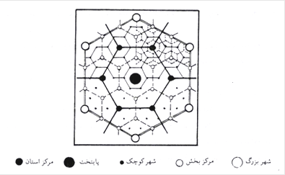
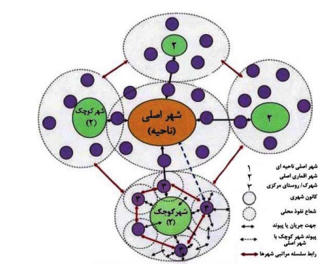
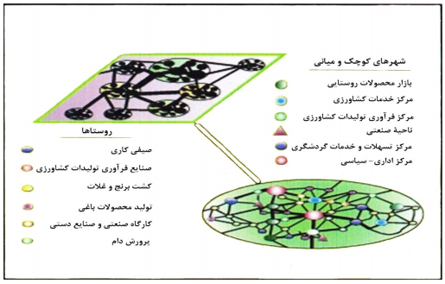
پایه نظری طرح
در برنامه های توسعه روستایی قبلی رویکرد نظری اکثر آنان رویکرد مکان مرکزی والتر کریستالر بود، چنانچه طبق این نظریه امکانات و خدمات در یک روستا به نام روستای مرکزی جمع می شد و روستاهای پیرامون نیز باید جهت دریافت خدمات و کالا به روستای مرکزی مراجعه می کردند. ولی پایه نظری طرح منظومه های روستایی بر پایه نظریه پیوندهای روستا شهری مایک داگلاس استوار است. بر طبق این نظریه، رويكرد شبكة منطقه اي در چارچوب برنامه ريزي فضايي يكي از راهبردهاي انتظام فضايي در راستاي توسعة يكپارچه روستايي ـ شهري است كه قاعدتاً بر اين باور استوار است كه حضور شهرها و روستاها در يك واحد توسعة منطقه اي، با تكيه بر پيوندهاي روستايي ـ شهري، مي تواند از يك سو، از تنوع فعاليتهاي (اجتماعي ـ اقتصادي) و توانمندي هاي مكمل موجود بين مراكز متنوع سكونتگاهي و از ديگرسو، از اين فعاليت ها بين هر مركز سكونتگاهي و حوزة نفوذ بلافصل آن بهره مند گردد. در اين چارچوب، روابط بين مراكز سكونتگاهي بيشتر افقي، مكمل و دوسويه خواهدبود (داگلاس، 2013، سعیدی، 1382؛ سعیدی، 1392).

Slide 7
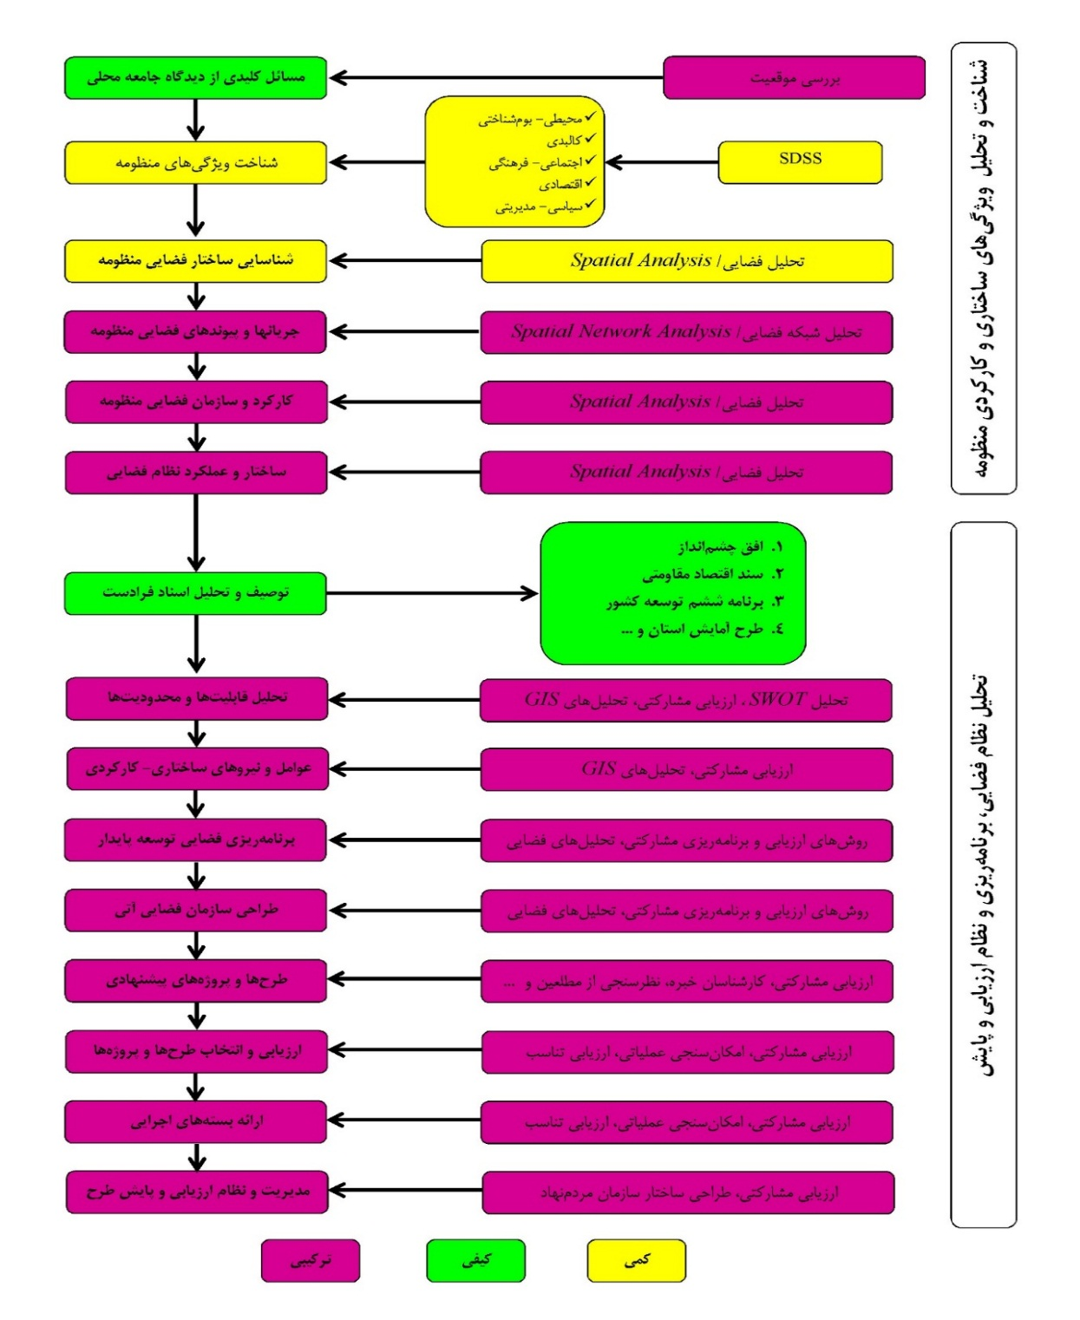
روش شناسی و فرایند انجام پروژه توسعه پایدار منظومه های روستایی خرمدره

Slide 8
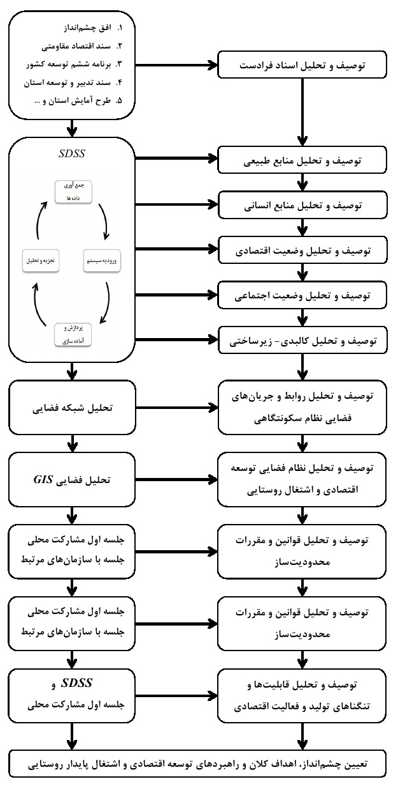
روش شناسی طرح مطالعاتی تدوین برنامه توسعه اقتصادی و اشتغال‌زایی روستایی

Slide 9
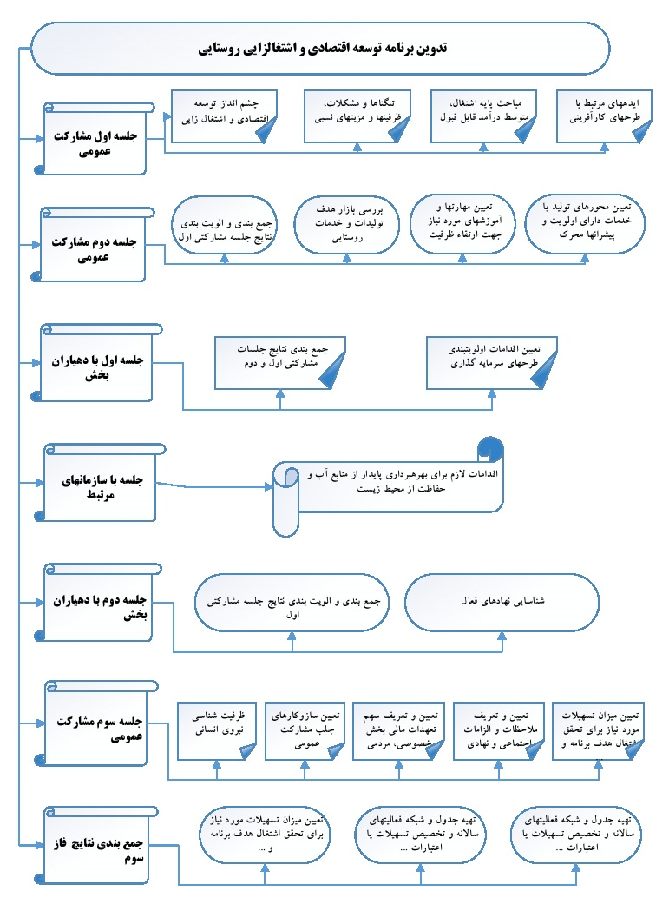
مراحل کار بخش سوم از طرح مطالعاتی تدوین برنامه توسعه اقتصادی و اشتغال‌زایی روستایی

Slide 10
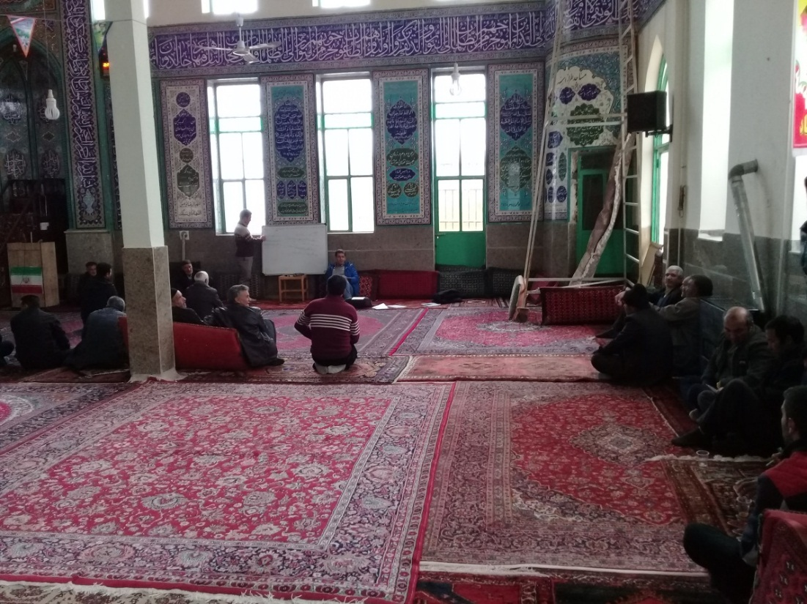
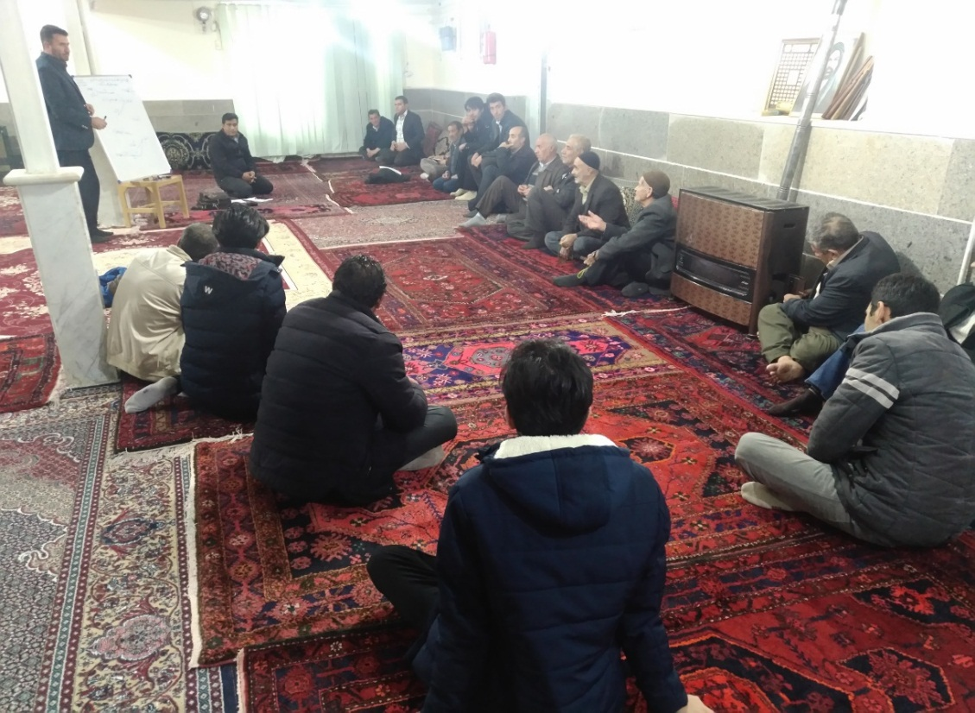
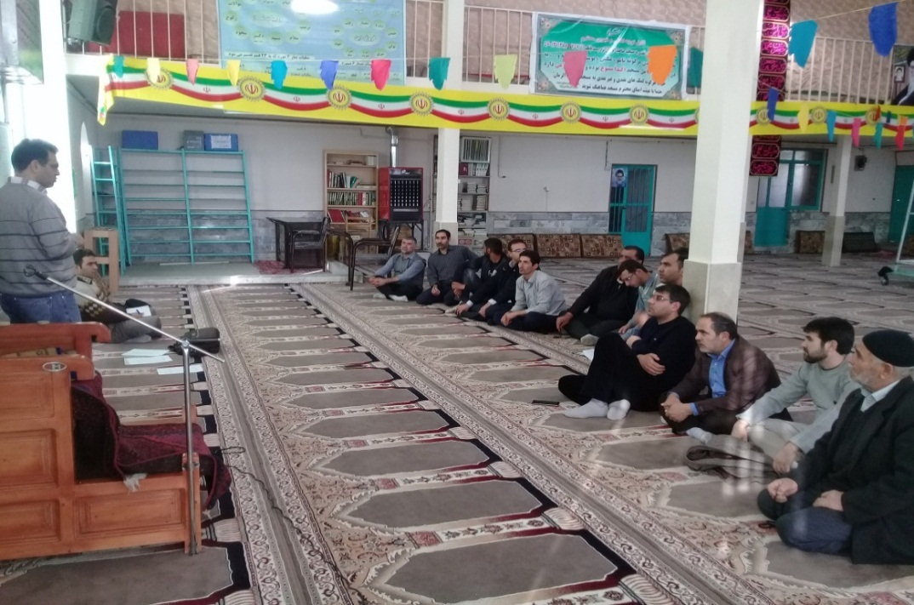
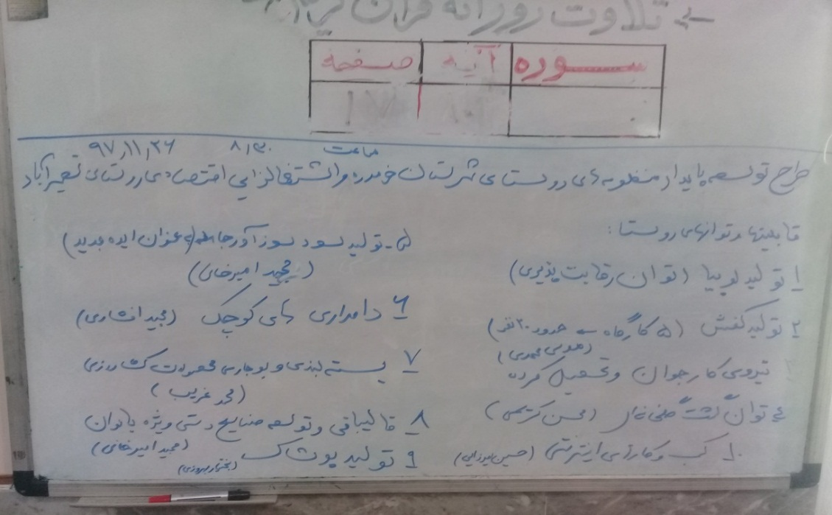

Slide 11
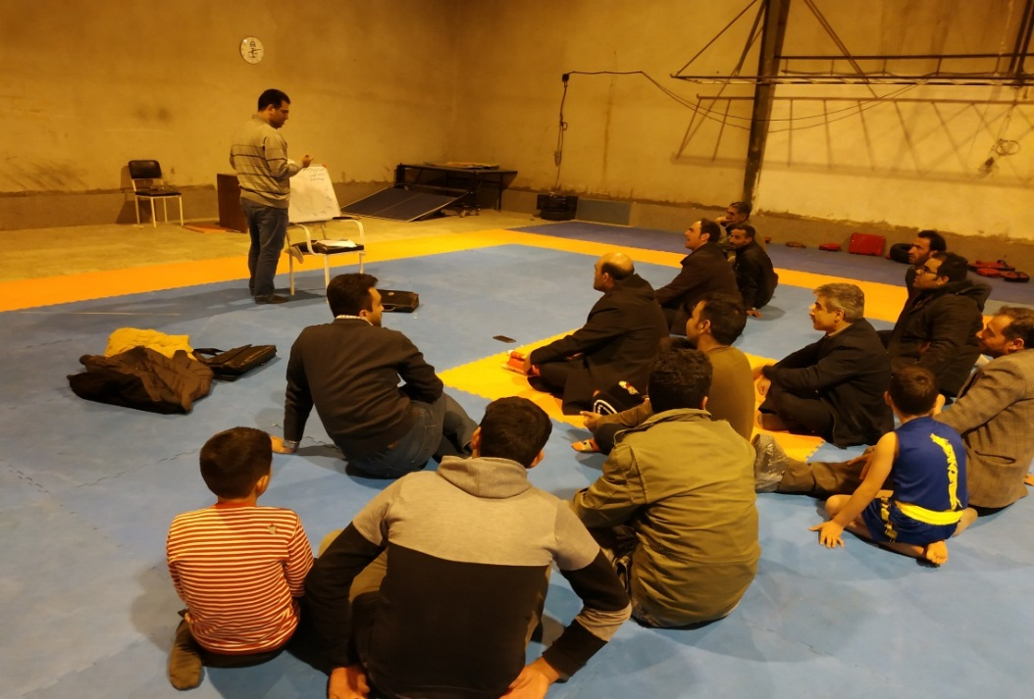
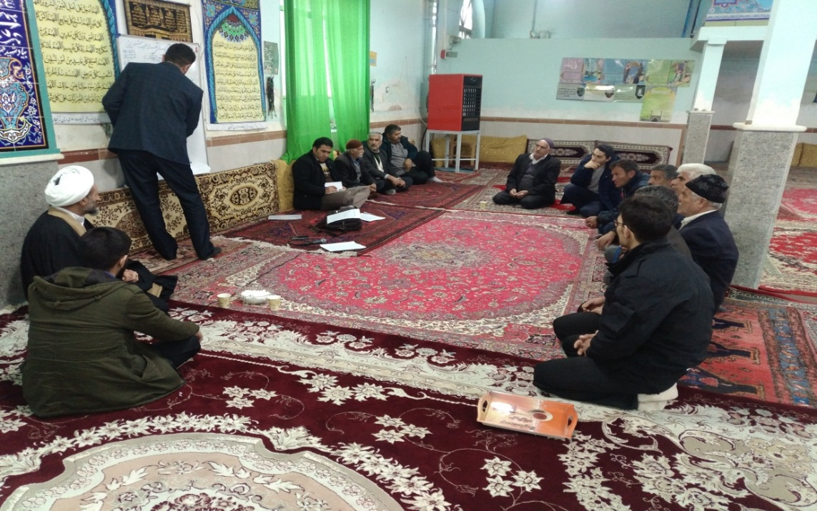
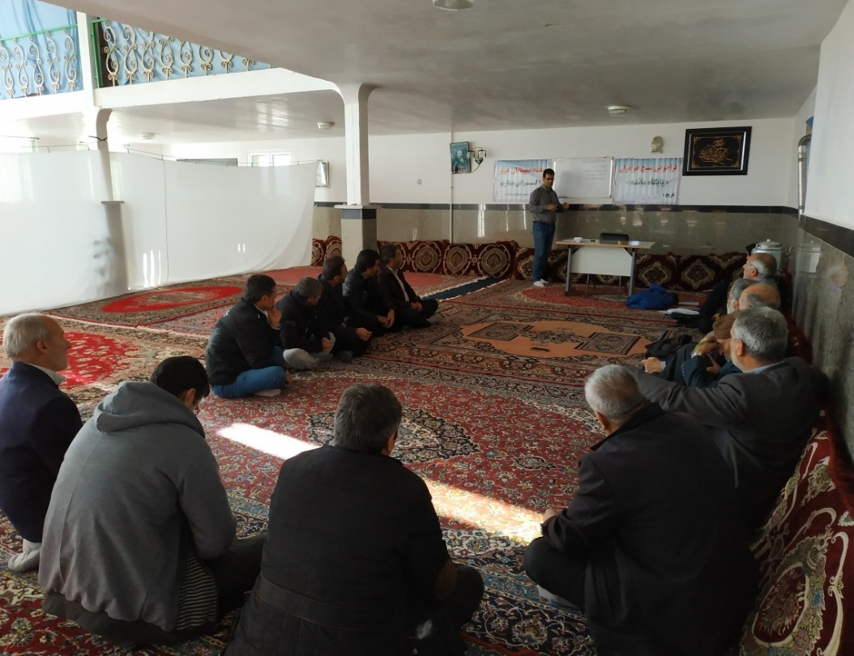
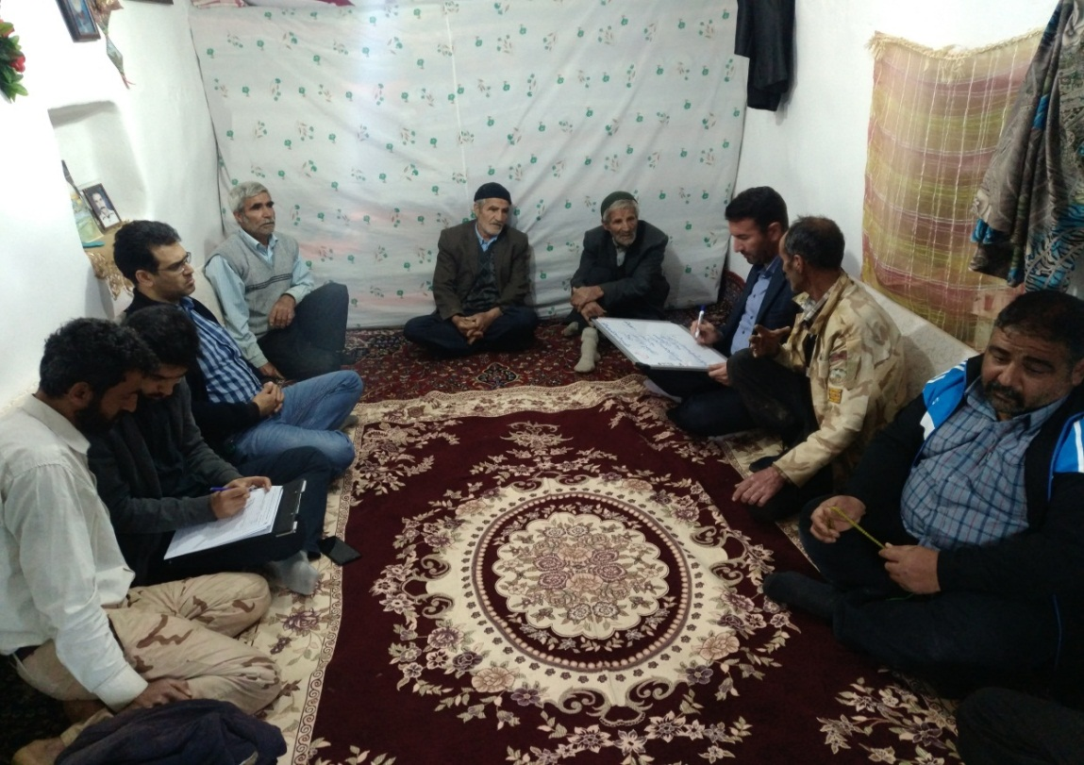

Slide 12
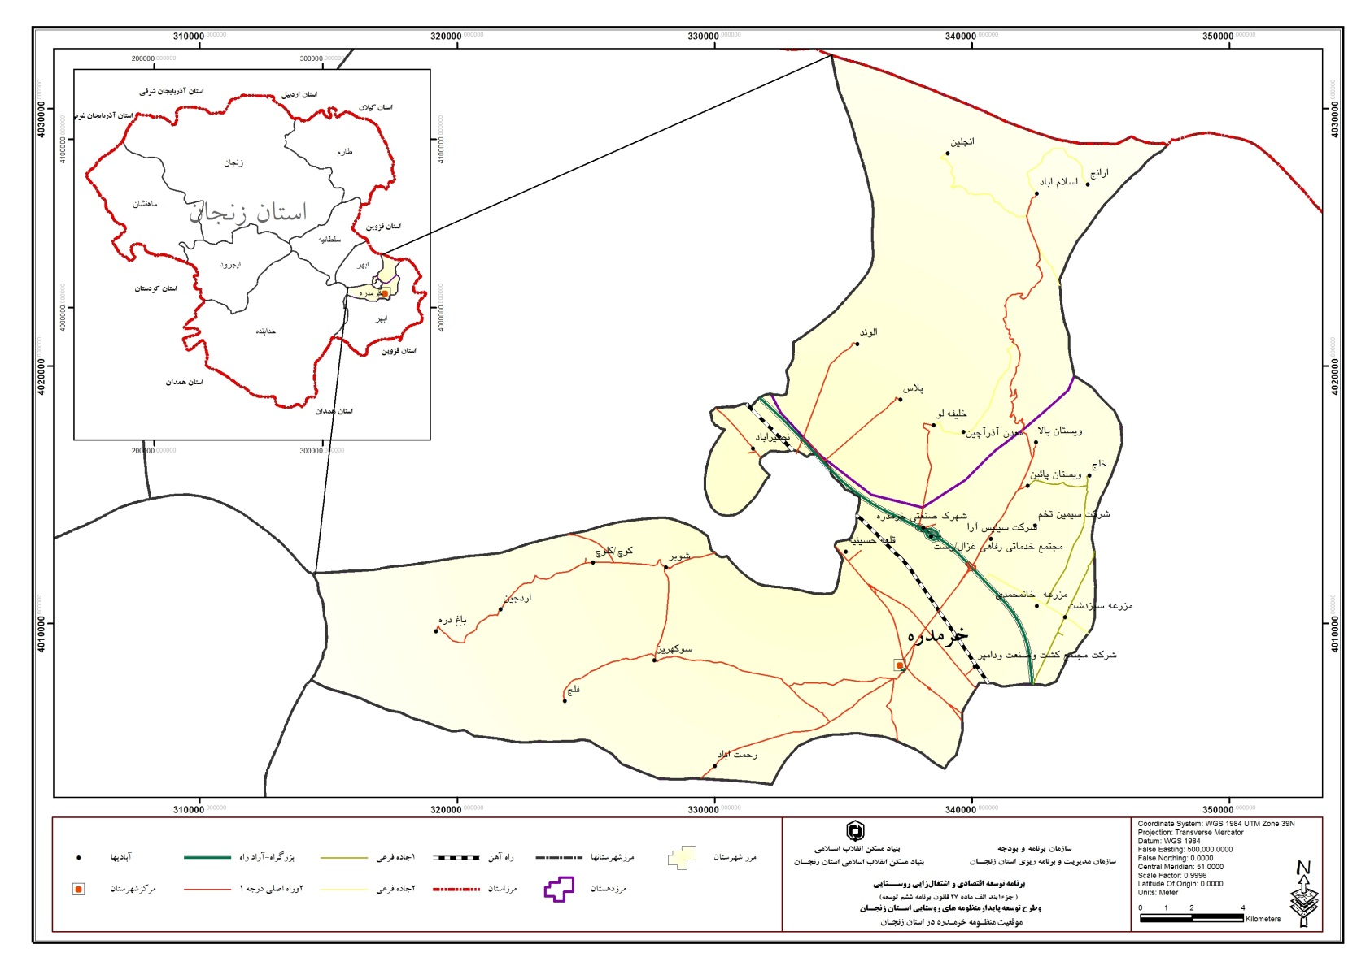
محدوده مورد مطالعه
استان :
زنجان
شهرستان :
خرمدره
بخش:
مرکزی
دهستان ها :
خرمدره
الوند

Slide 13
طرح های فرادست

Slide 14
متغیر ها و شاخص های بیان وضعیت موجود
اجتماعی و فرهنگی

Slide 15
متغیر ها و شاخص های بیان وضعیت موجود
اجتماعی و فرهنگی
(نسبت به شهرستان ، استان و کشور)
ماخذ: سرشماری نفوس و مسکن ساا 1395 و سالنامه آماری سال 1397

Slide 16
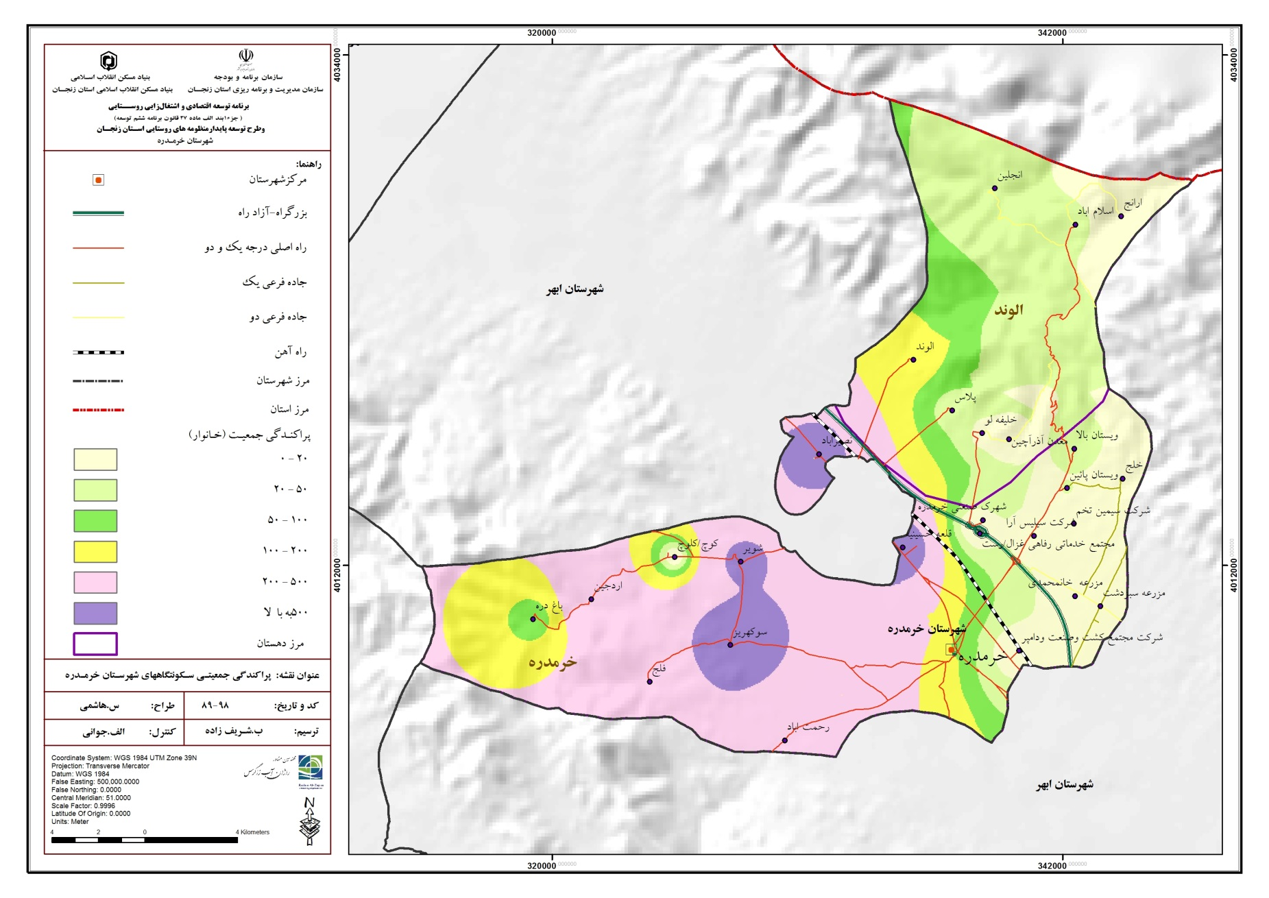
نقشه توزیع پراکندگی جمعیت

Slide 17
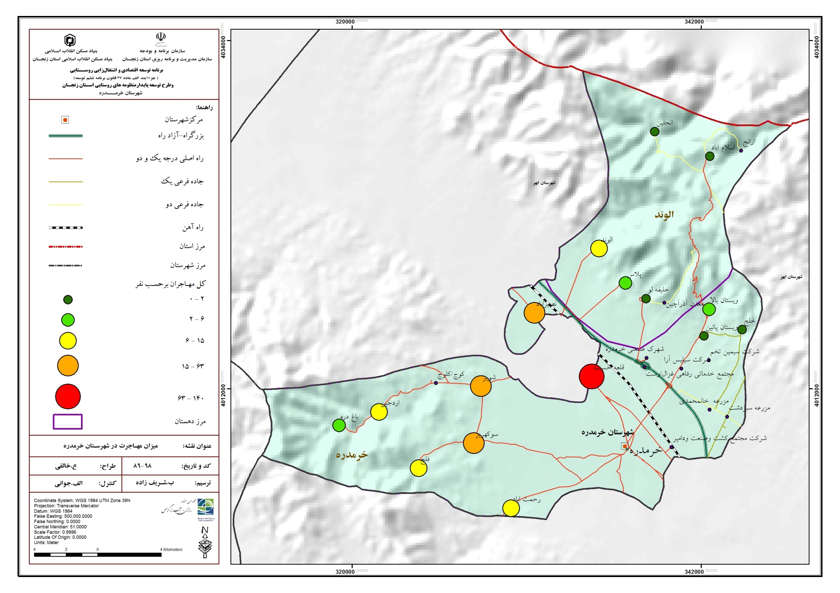
نقشه توزیع میزان مهاجرت

Slide 18
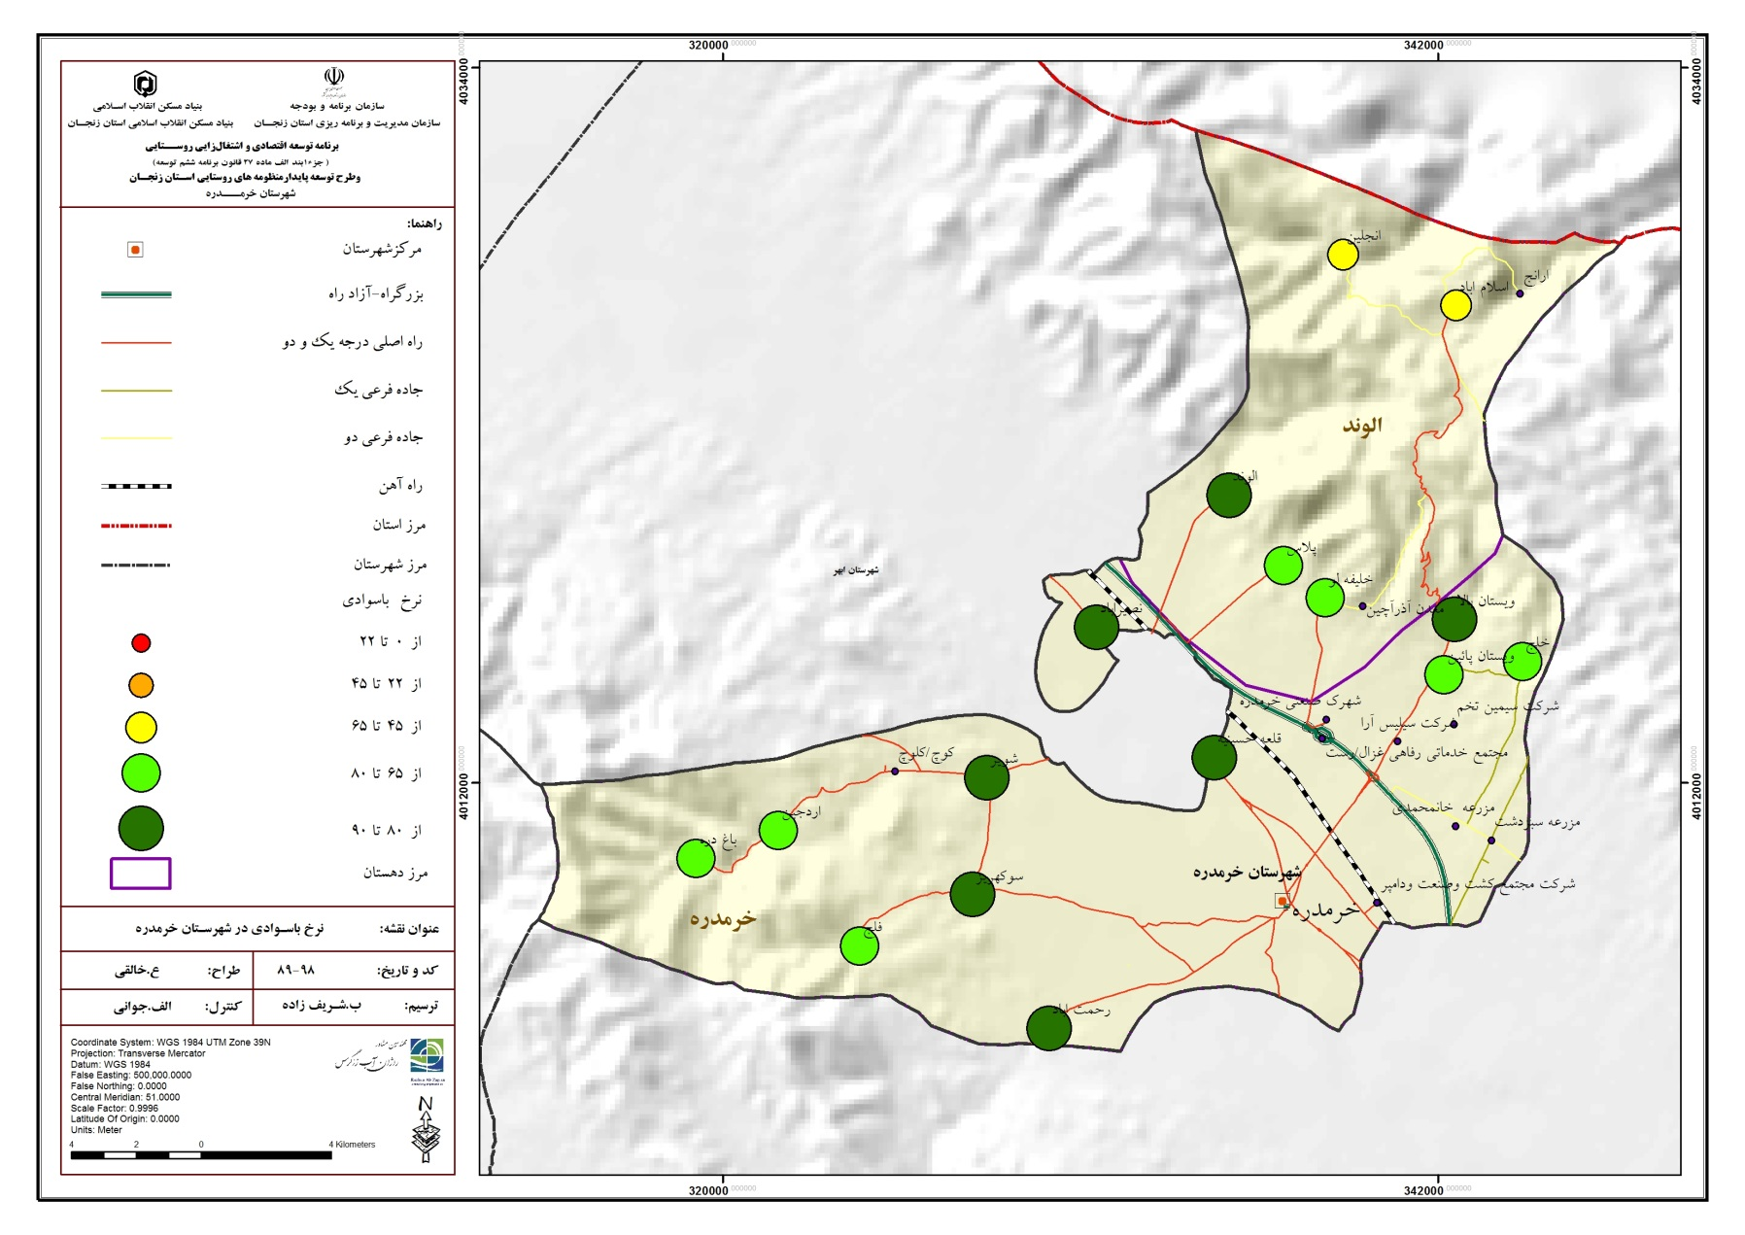
نقشه توزیع پراکندگی نرخ باسوادی

Slide 19
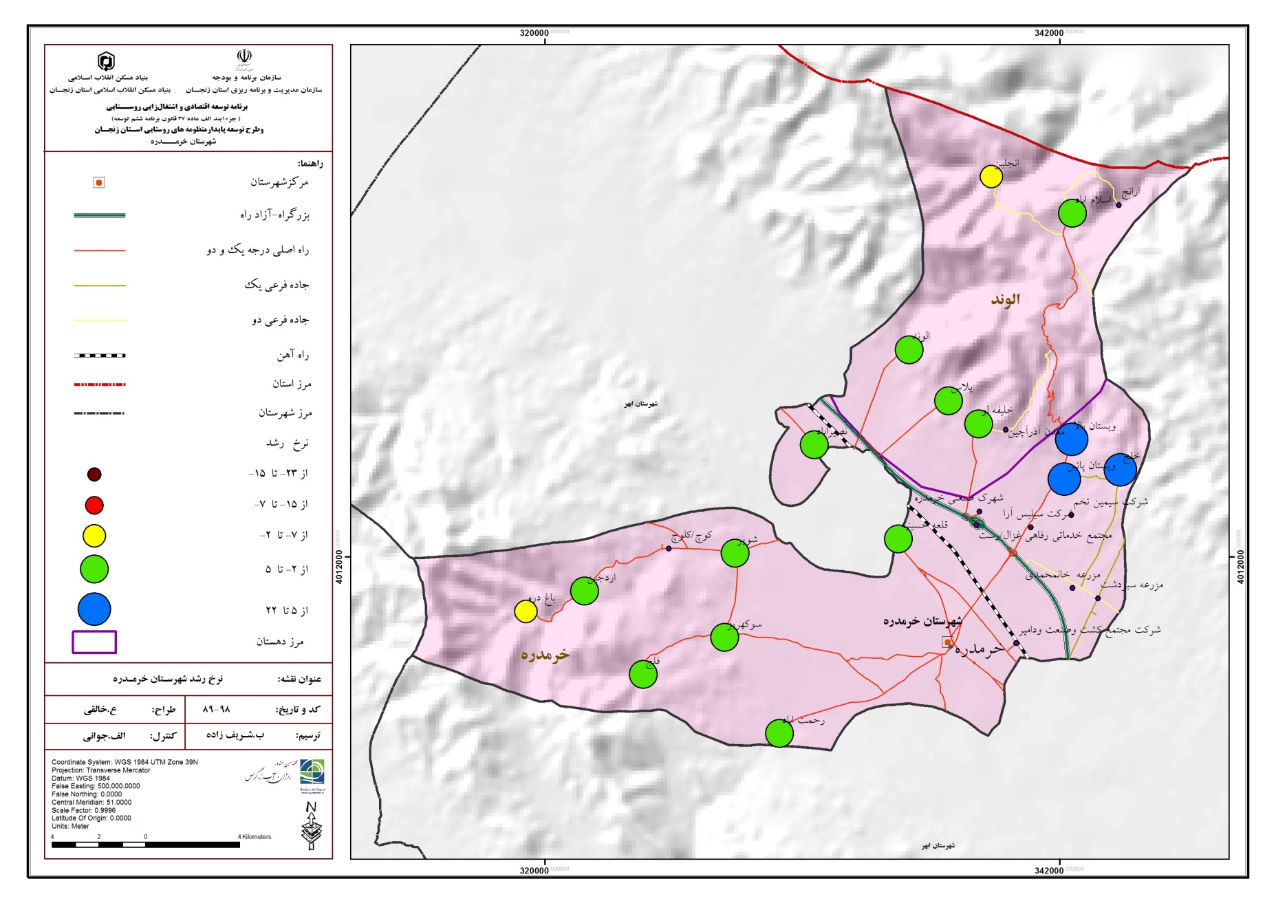
نقشه توزیع پراکندگی رشد جمعیت

Slide 20
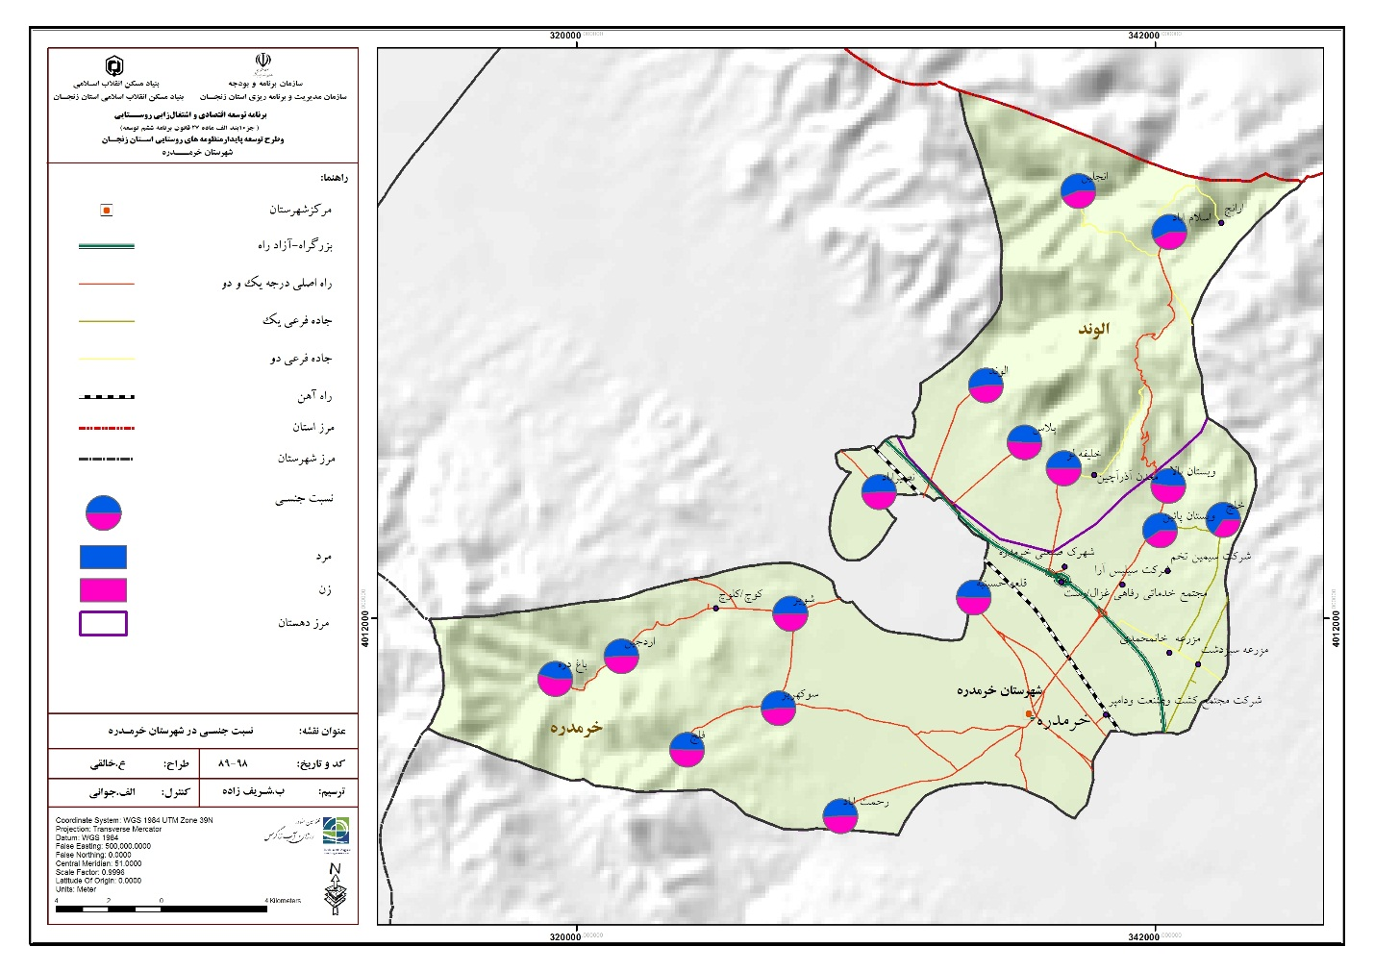
نقشه توزیع پراکندگی نسبت جنسی جمعیت

Slide 21
متغیر ها و شاخص های بیان وضعیت موجود
اقتصادی (بخش مرکزی)

Slide 22
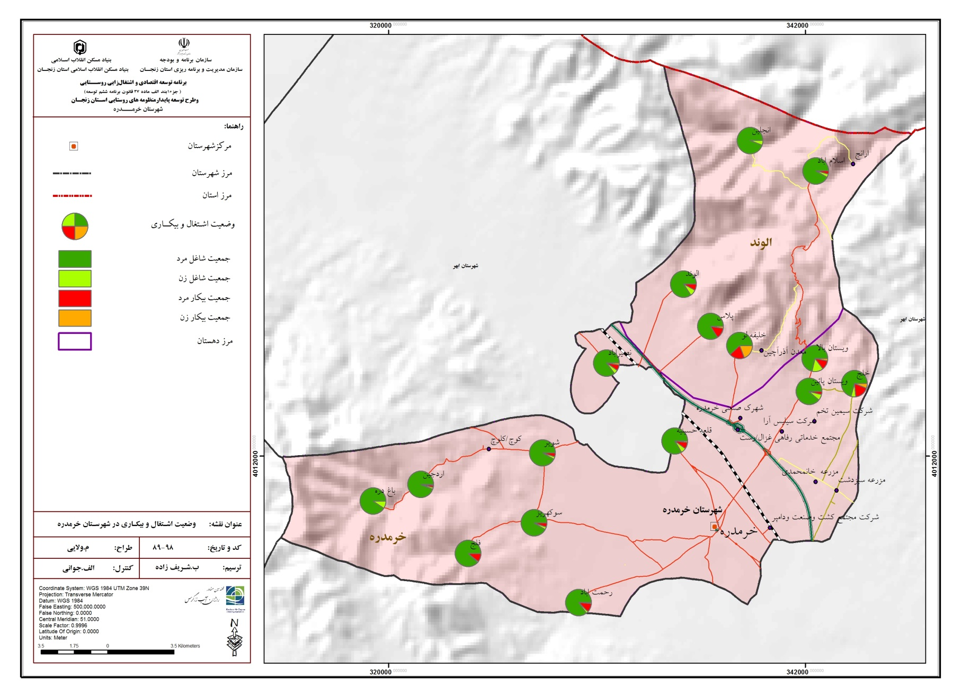
نقشه توزیع پراکندگی نرخ اشتغال

Slide 23
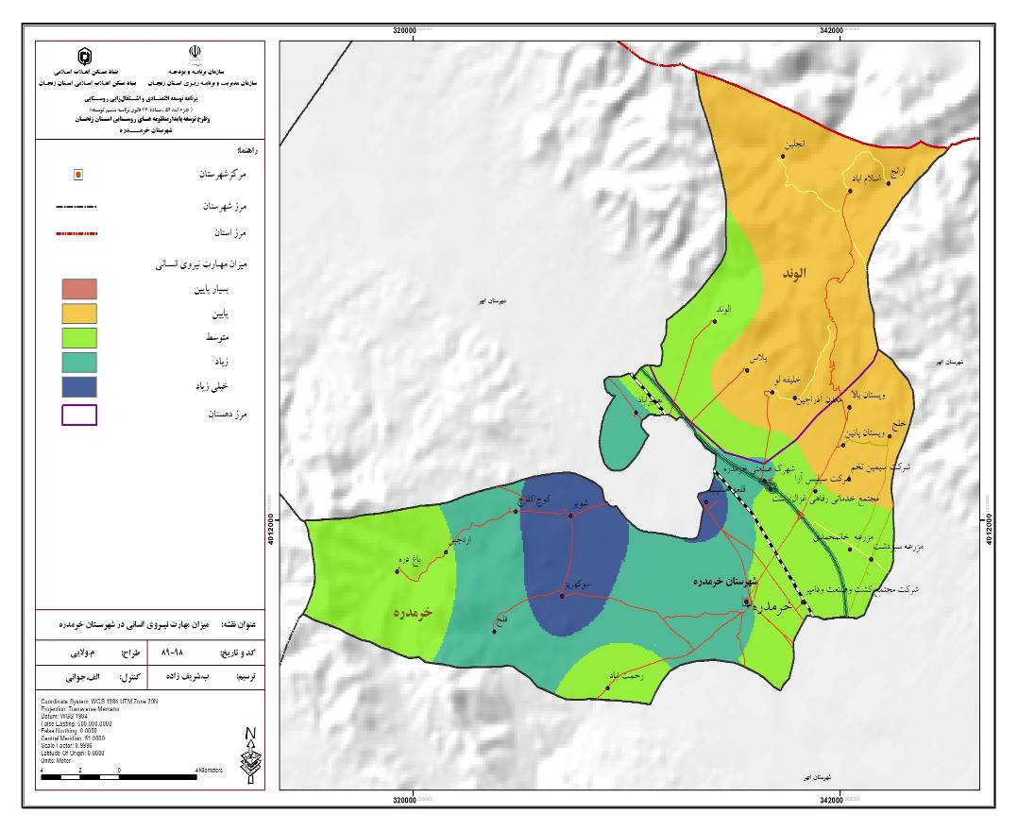
نقشه توزیع فضایی مهارت های نیروی انسانی

Slide 24
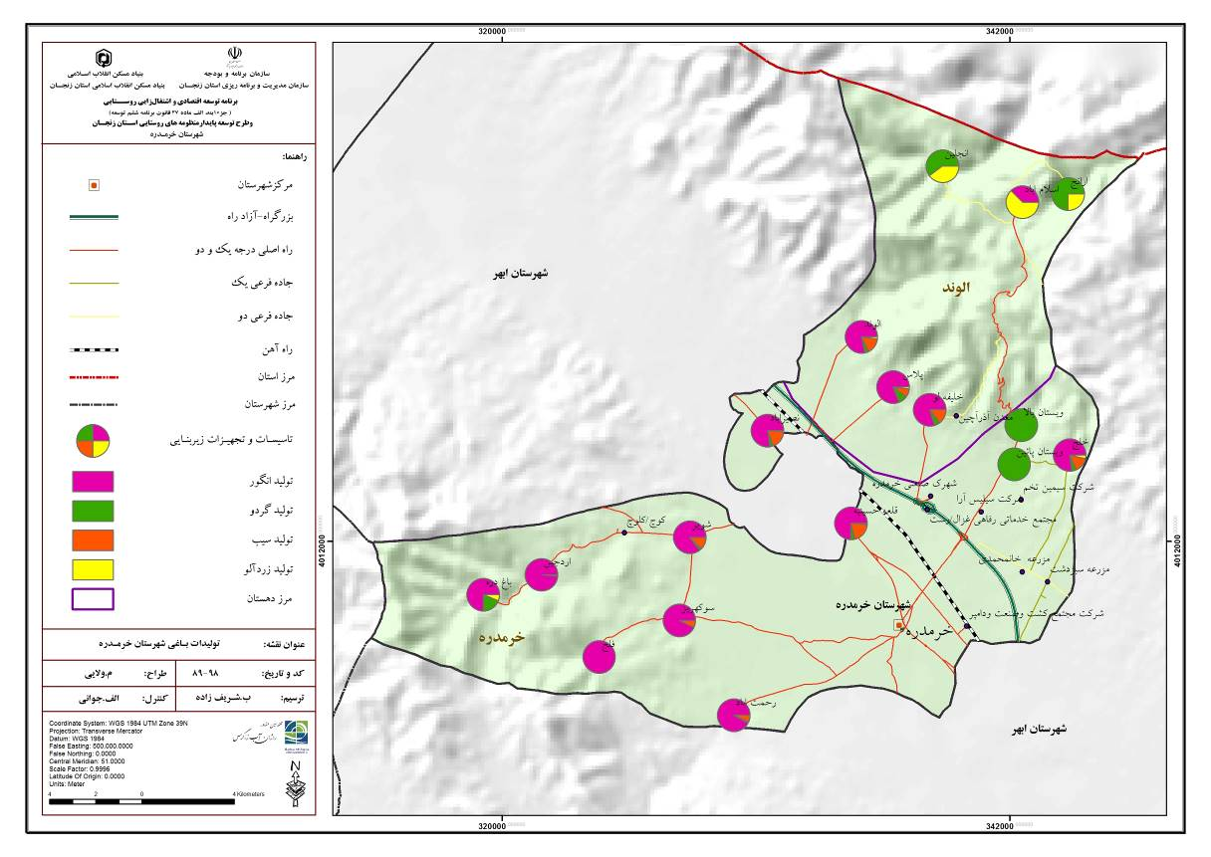
نقشه توزیع پراکندگی تولیدات باغی

Slide 25
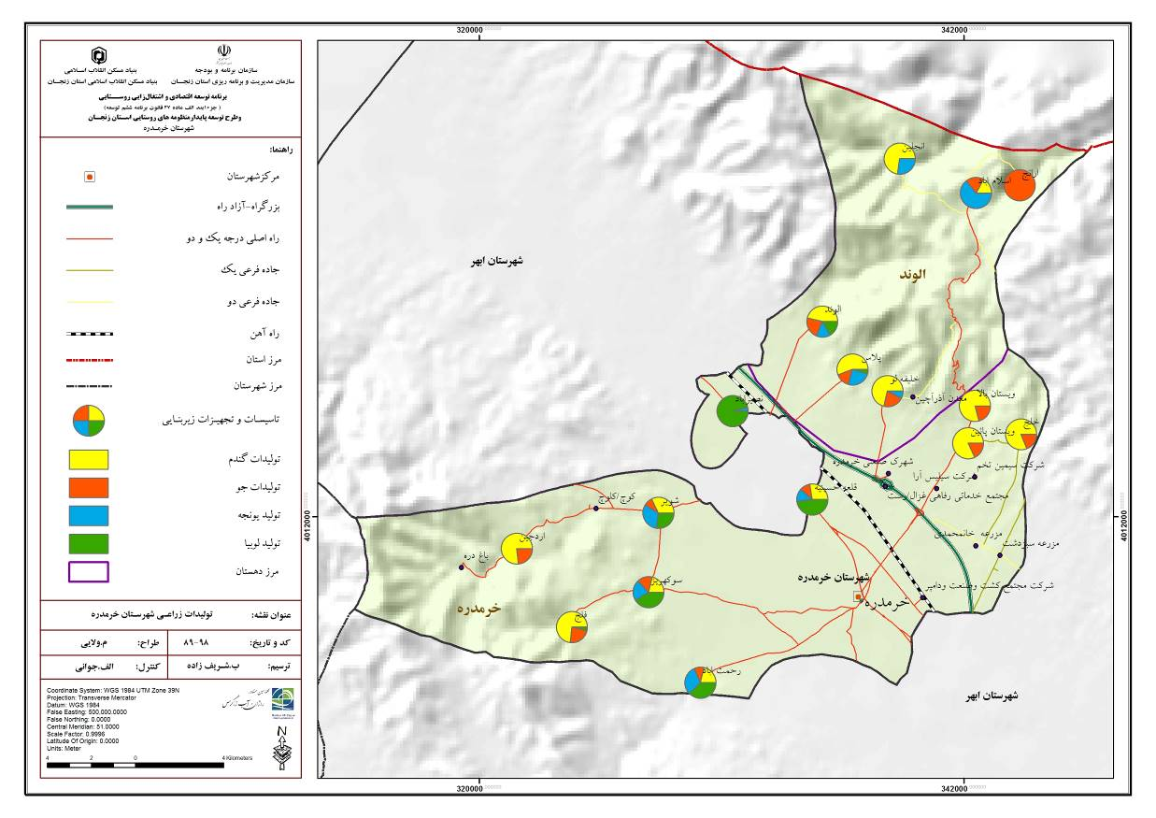
نقشه توزیع فضایی تولیدات زراعی

Slide 26
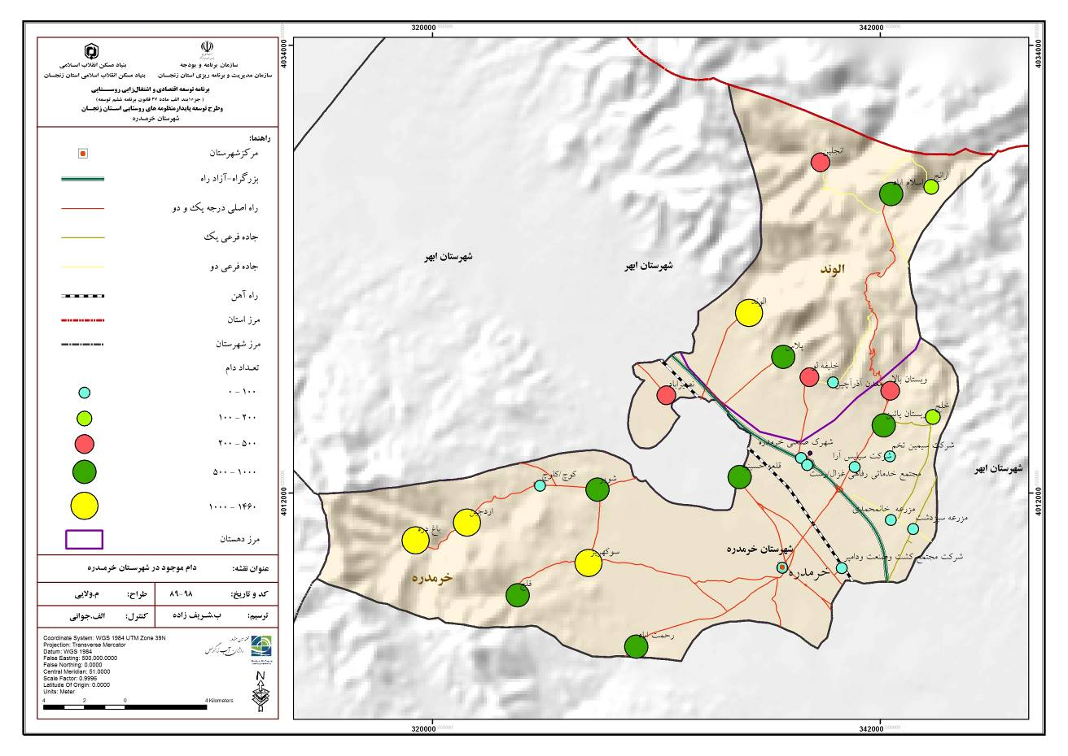
نقشه توزیع فضایی تعداد دام سبک و سنگین

Slide 27
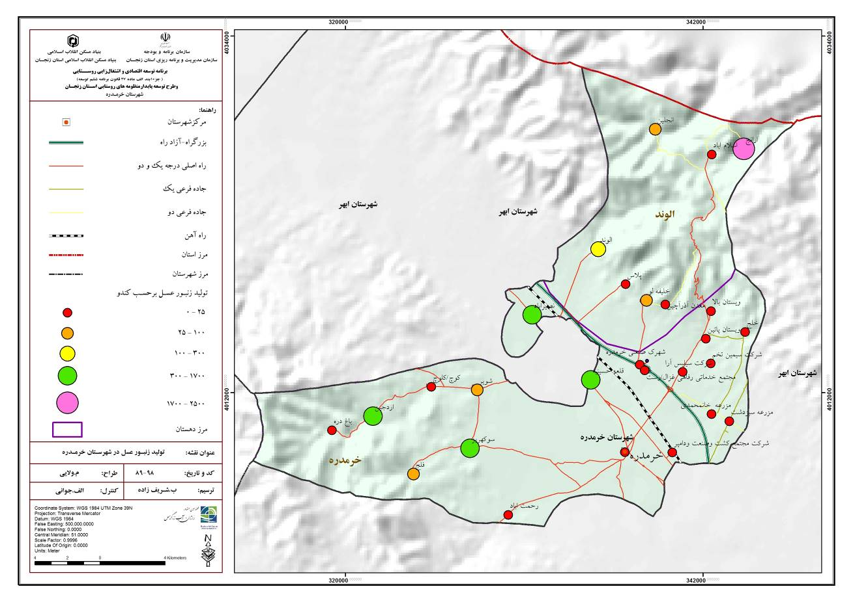
نقشه توزیع فضایی تولید عسل

Slide 28
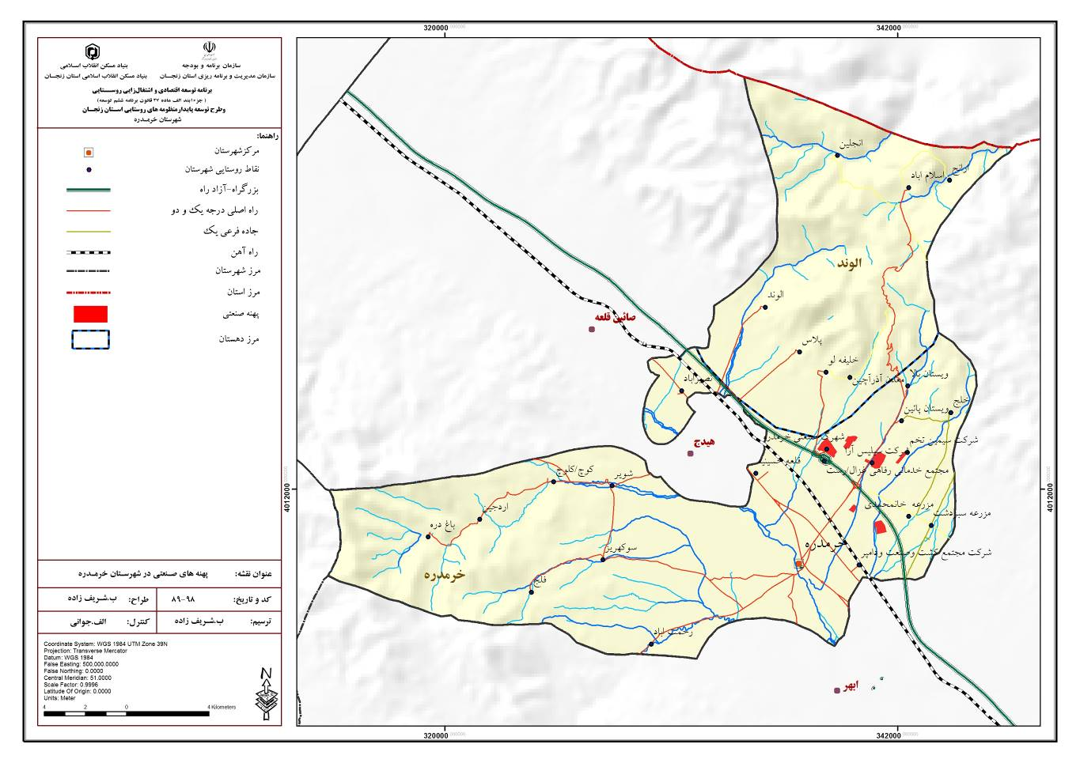
نقشه توزیع پهنه های صنعتی

Slide 29
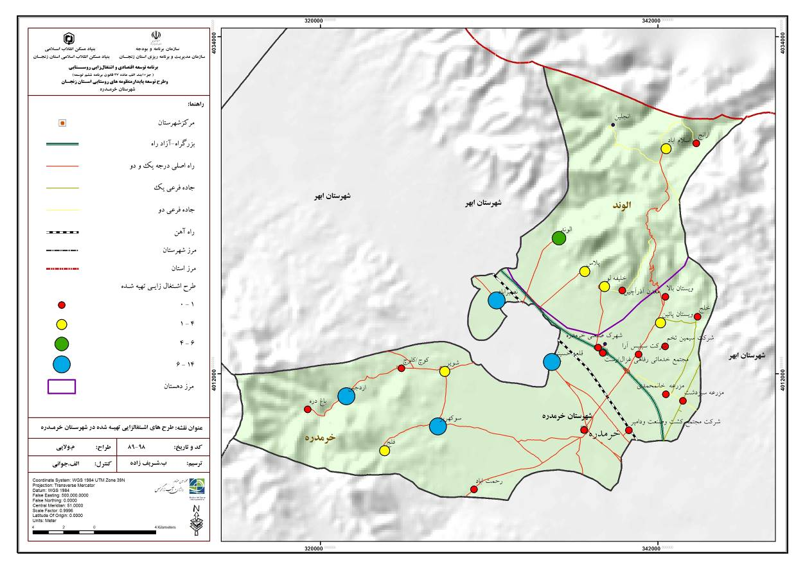
نقشه توزیع طرح های سرمایه گذاری مصوب

Slide 30
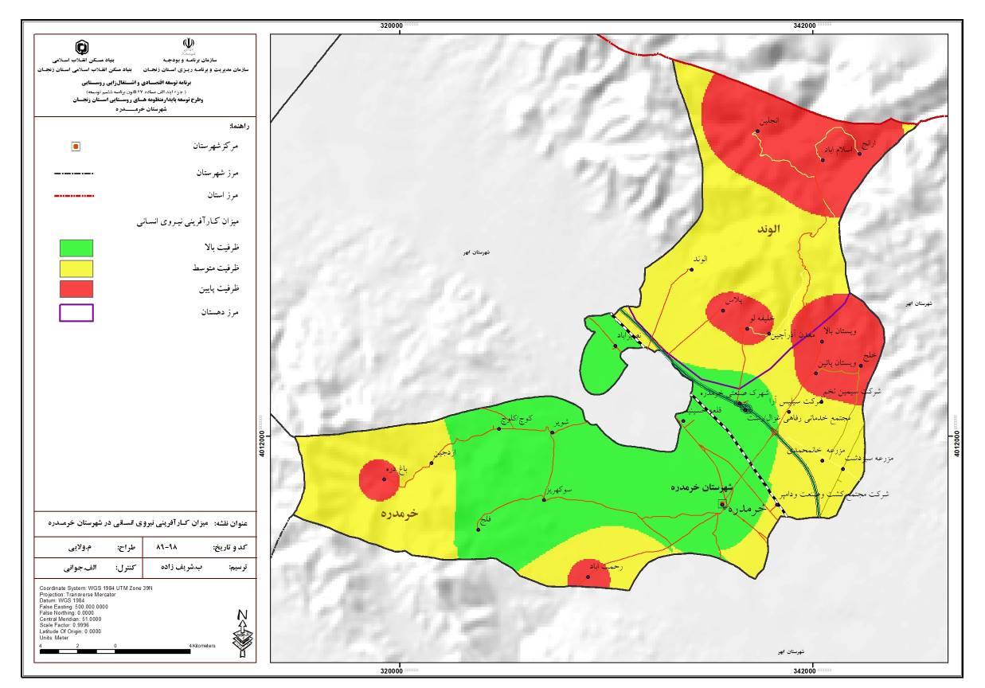
نقشه توزیع ظرفیت های کار
آفرینی و ایجاد کسب و کار

Slide 31
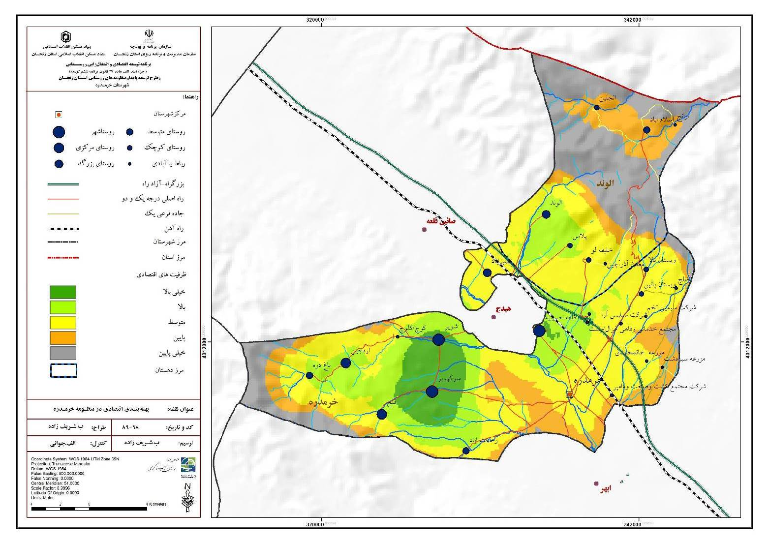
نقشه توزیع پهنه اقتصادی

Slide 32
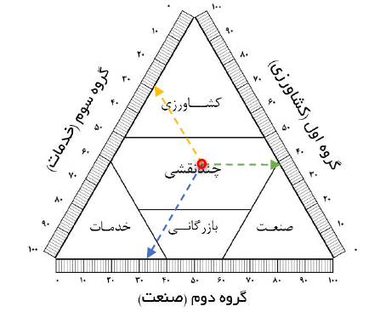
تعیین نقش غالب اقتصادی روستاهای شهرستان خرمدره با روش بوژه گارنیه و ژرژ شابو
نام دهستان | شاغلان در بخش کشاورزی (نفر) | درصد شاغلان در بخش کشاورزی | شاغلان در بخش صنعت (نفر) | درصد شاغلان در بخش صنعت | شاغلان در بخش خدمات (نفر) | درصد شاغلان در بخش خدمات
الوند | 139 | 8.623 | 71 | 5.224 | 10 | 1.091
خرمدره | 1473 | 91.377 | 1288 | 94.776 | 907 | 98.909
کل شهرستان | 1612 | 100 | 1359 | 100 | 917 | 100

Slide 33
متغیر ها و های بیان وضعیت موجود
طبیعی شاخص و زیرساختی

Slide 34
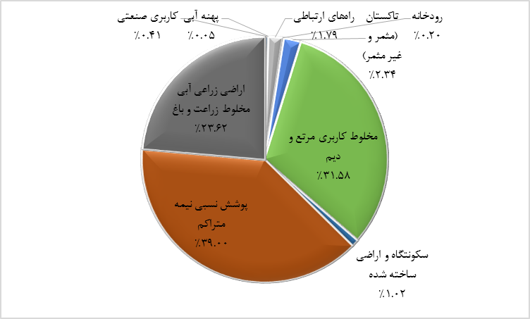
سهم منظومه خرمدره از کاربری اراضی موجود

Slide 35
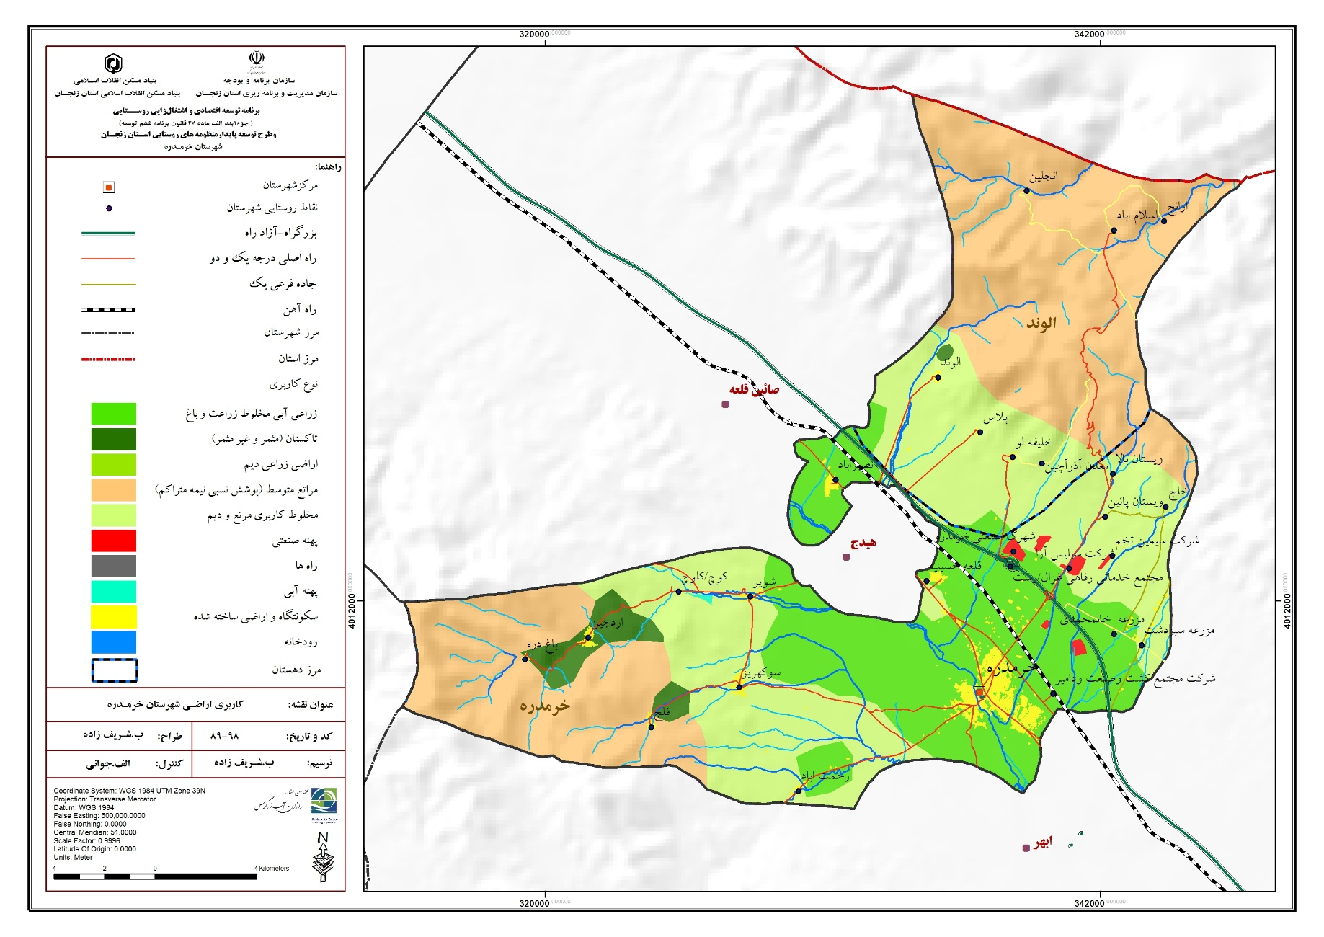
نقشه کاربری اراضی موجود منظومه خرمدره

Slide 36
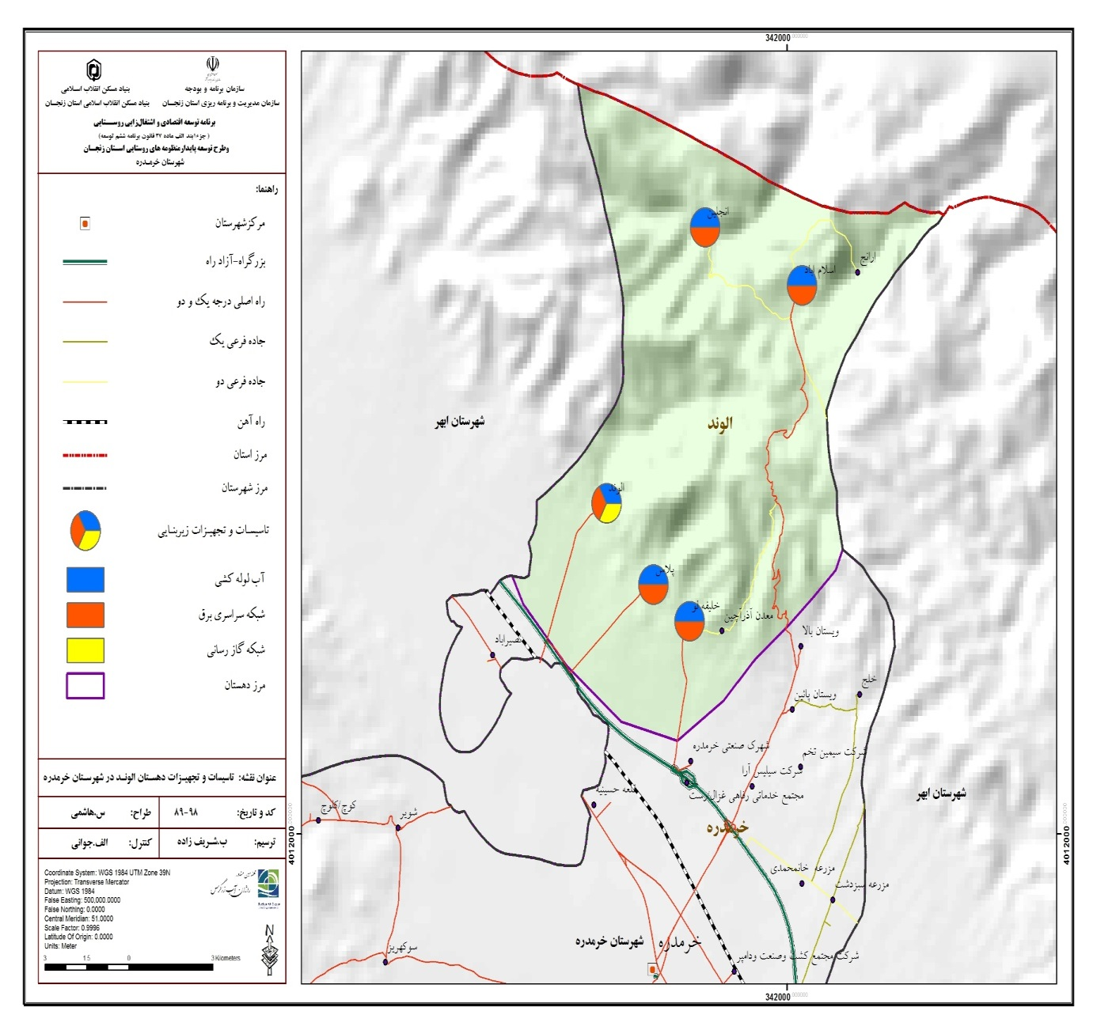
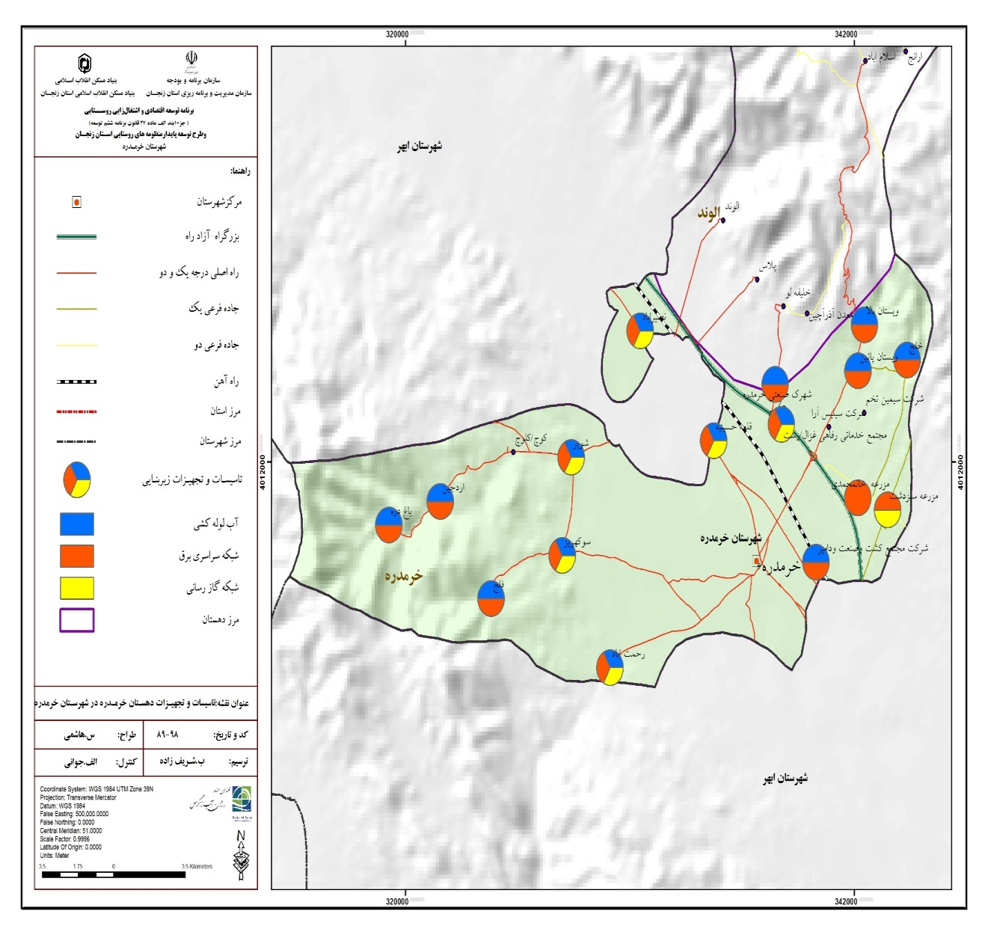
سهم منظومه خرمدره از زیرساخت های موجود

Slide 37
ویژگی های اقلیمی
میانگین ماهانه ساعت آفتابی: 200ساعت
اقلیم منطقه نیمه خشک
ميانگين حداكثر دما 38.64
میانگین حداقل دما 6.64
سال | وضعیت خشکسالی
1386 | نرمال
1387 | خشکسالی شدید
1388 | نرمال
1389 | نرمال و دربخش هایی متوسط
1390 | ترسالی ضعیف
1391 | خفیف
1392 | خفیف
1393 | متوسط و دربخش هایی شدید
1394 | خفیف و در بخش هایی خشکسالی متوسط
1395 | خفیف
1396 | متوسط و در بخش های خشکسالی شدید
روزهای یخبندان: 86روز
میانگین تعداد روز برفی :85روز
مجموع بارش سالانه، mm336
متوسط رطوبت نسبي حداكثر %74.77و
متوسط حداقل %33.43

Slide 38
مشکلات زیست محیطی
مشکل زیست محیطی | منشا مشکل | مشترک با سایر روستاها | پیشنهادات اصلاحی
تخریب مراتع | چرای بی رویه اهالی و دامداران وجود دام زیاد تغییر کاربری اراضی | * | جلوگیری ازچرای بیش ازحد دام اجرای قوانین مربوطه
از بین رفتن حیات وحش و تنوع زیستی | شکارغیرمجاز از بین رفتن زیستگاه تغییر کاربری اراضی | * | وضع قوانین و ضوابط
تخریب و آلودگی خاک | شخم زدن نامناسب کود و سم دستگاه های کشاورزی از بین رفتن زیستگاه فعالیت و پسماندمعادن ازجمله معدن سیلیس | * | آموزش لازم شخم زدن در ارتفاعات و مراتع اجرای قوانین مربوطه
آلودگی منابع آب سطحی و زیر زمینی | اهالی روستا استفاده از کودها و سموم رهاشدن فاضلاب در مجاری آبی | * | اجرای قوانین مربوطه

Slide 39
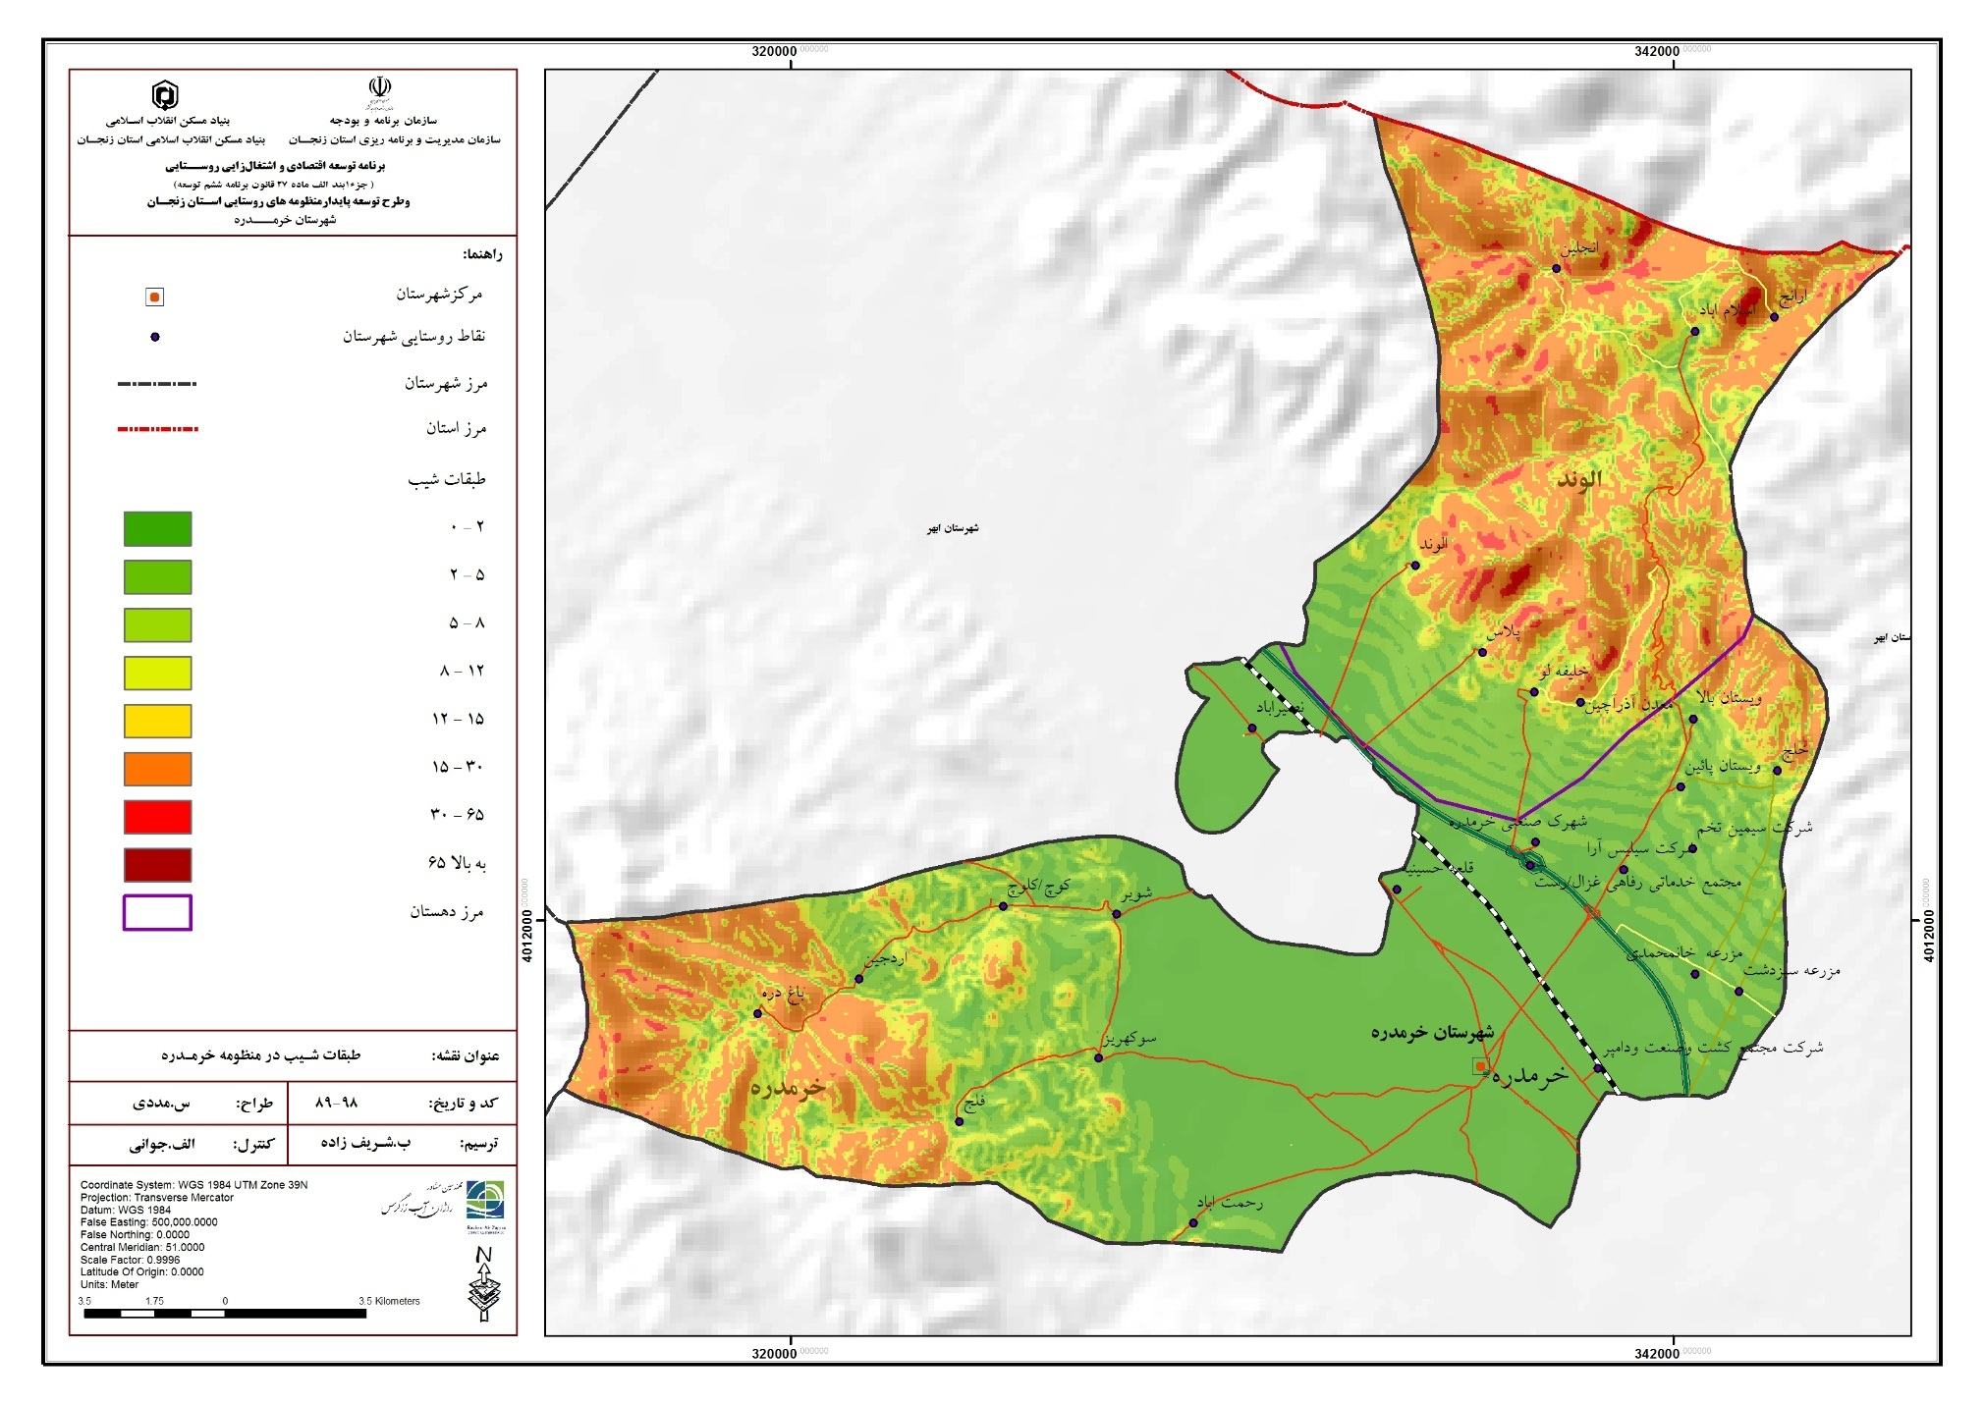
نقشه وضعیت شیب

Slide 40
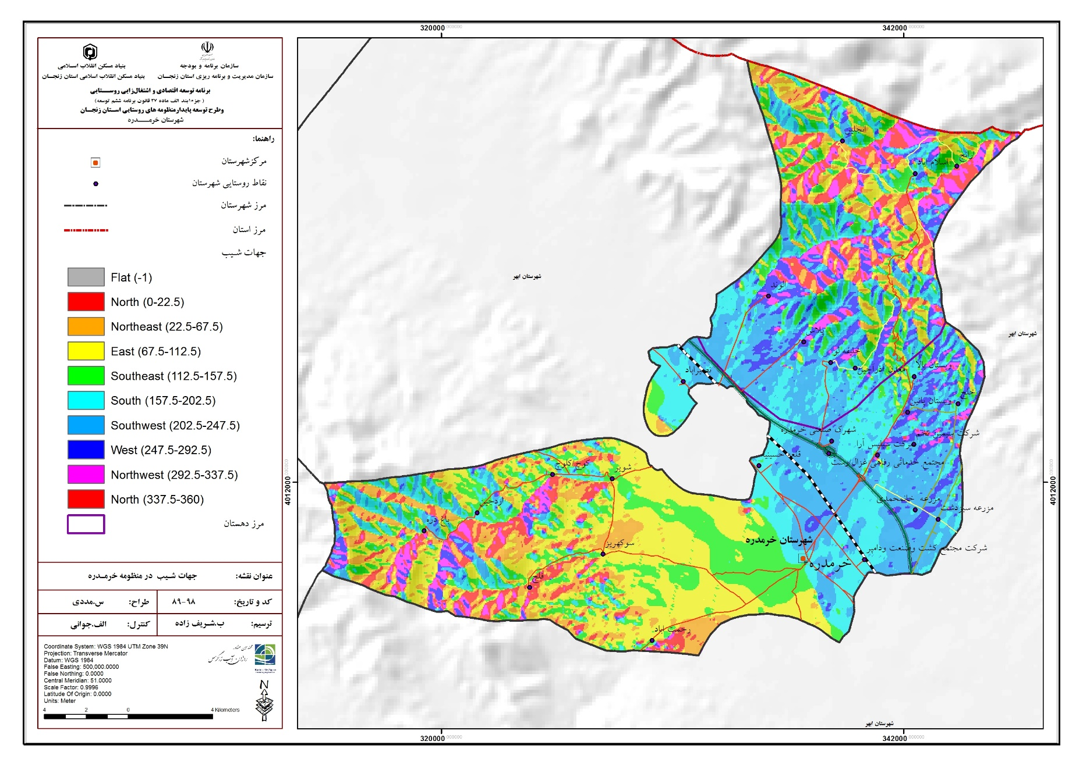
نقشه جهات شیب شهرستان

Slide 41
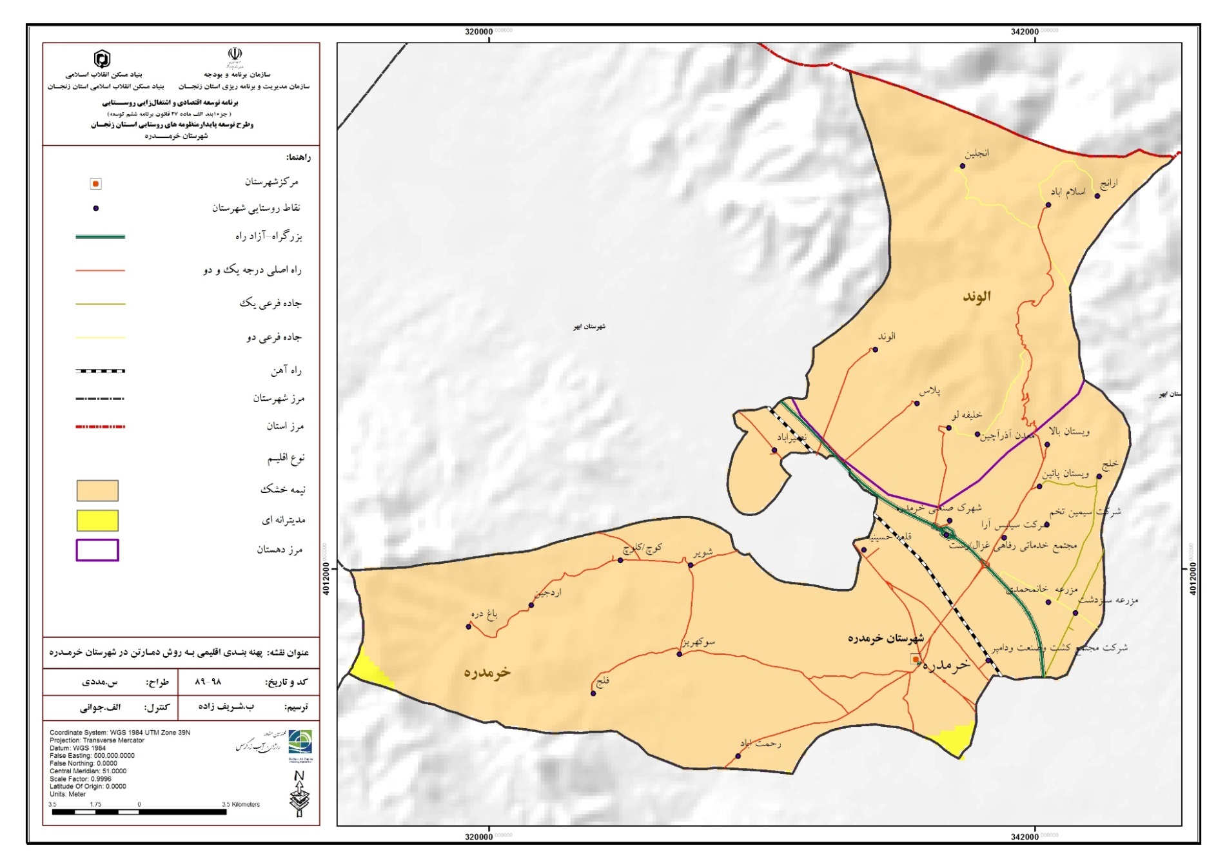
نقشه پهنه بندی اقلیمی

Slide 42
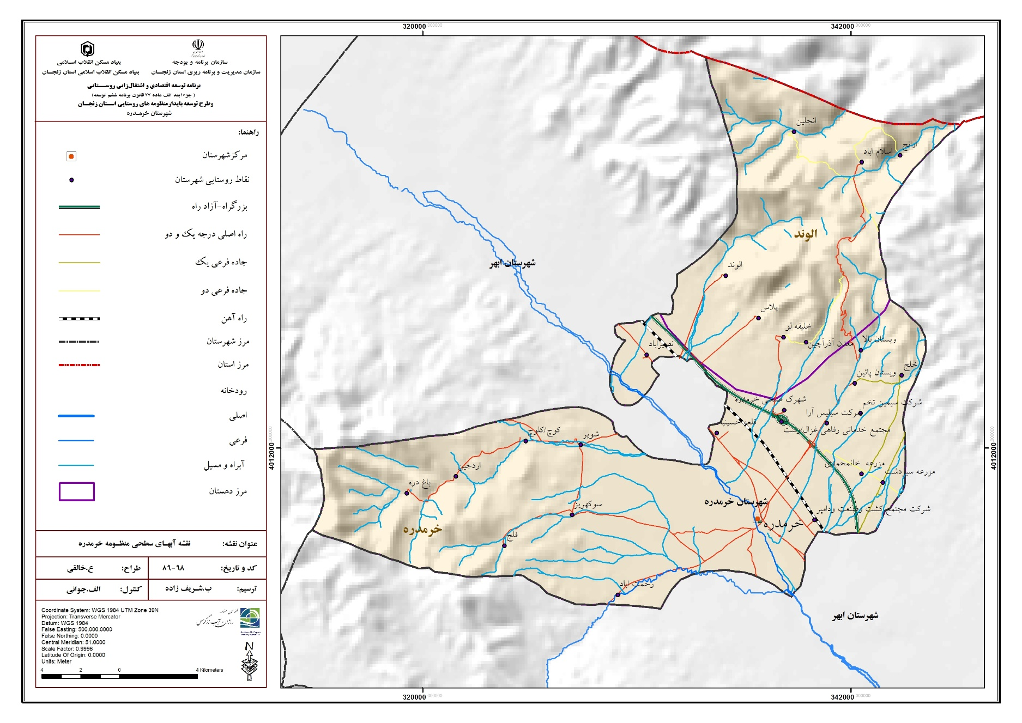
نقشه آبهای سطحی شهرستان

Slide 43
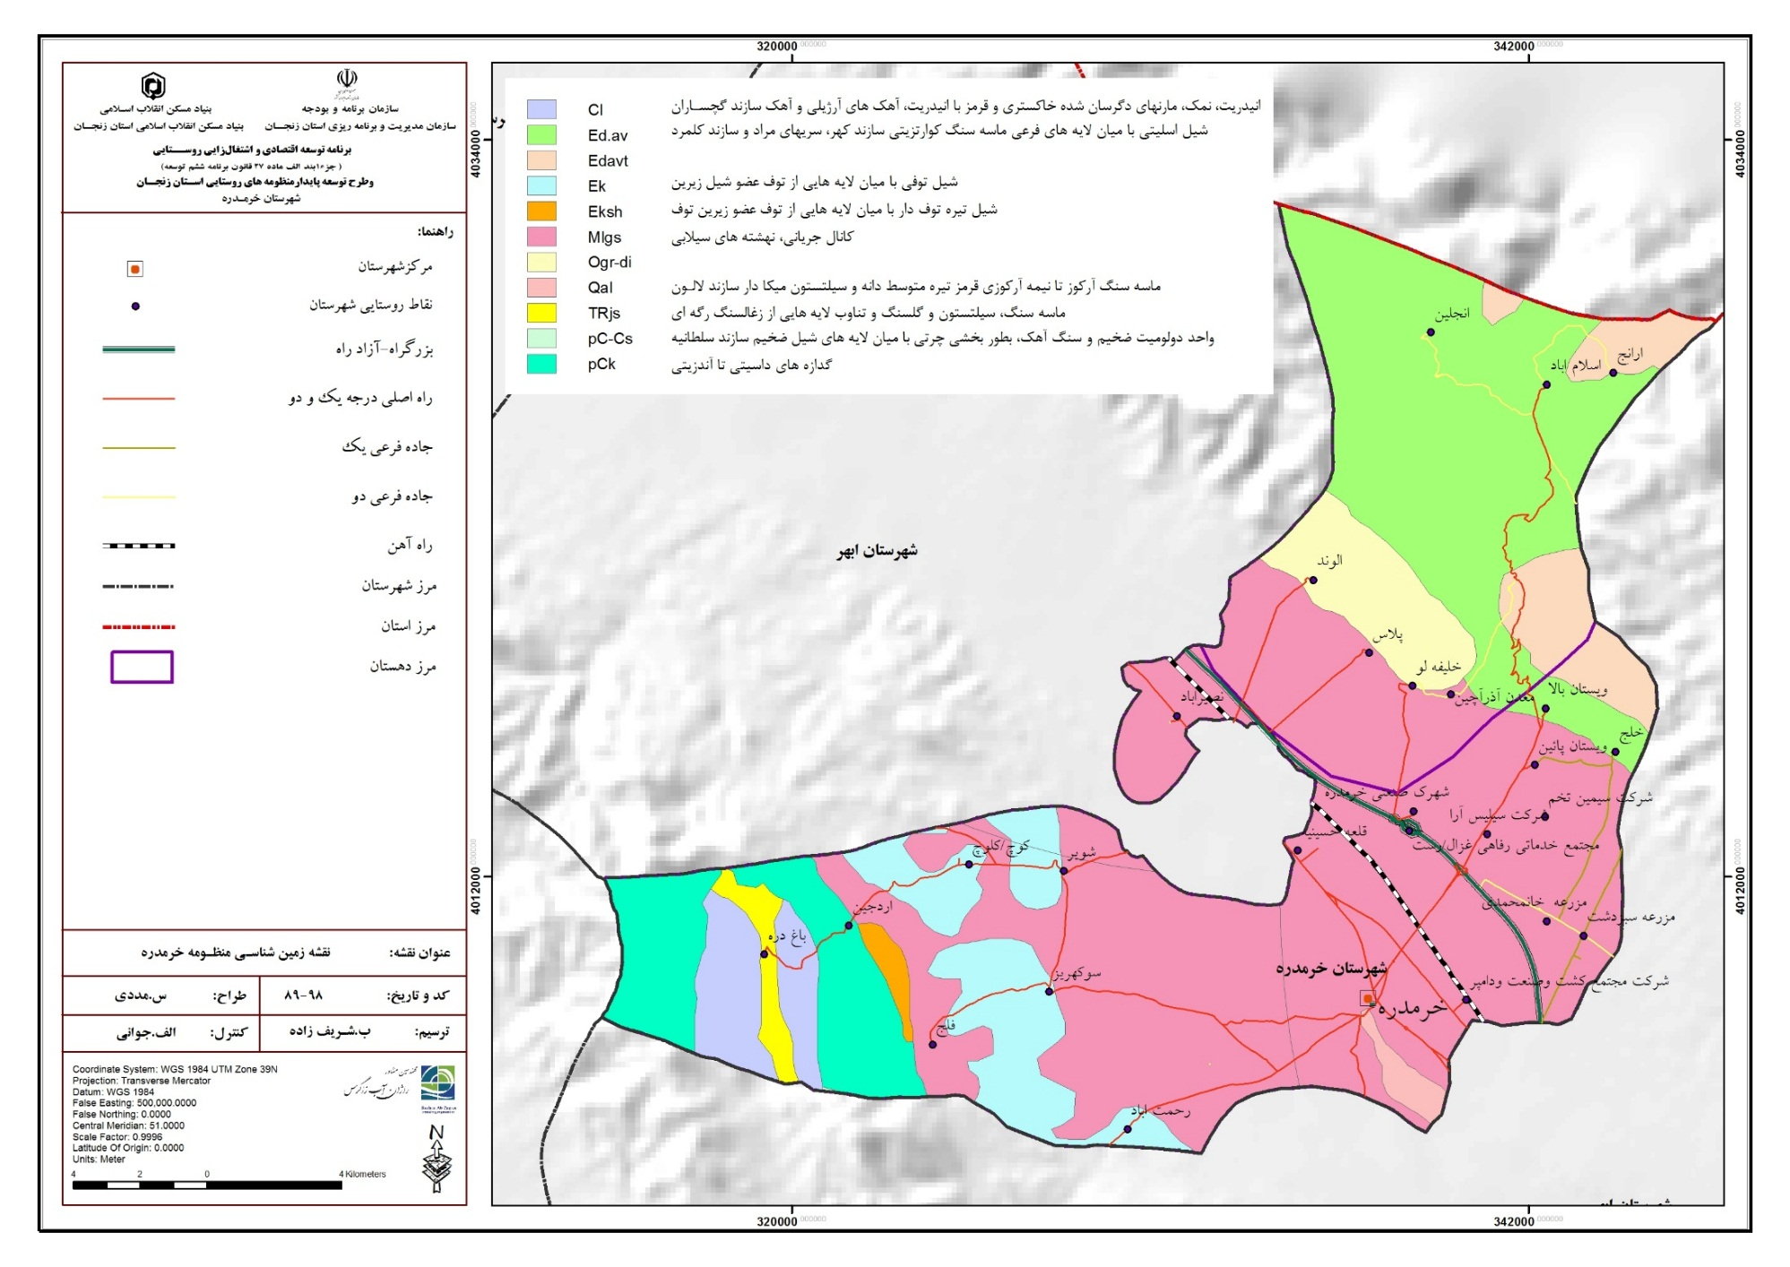
نقشه زمین شناسی

Slide 44
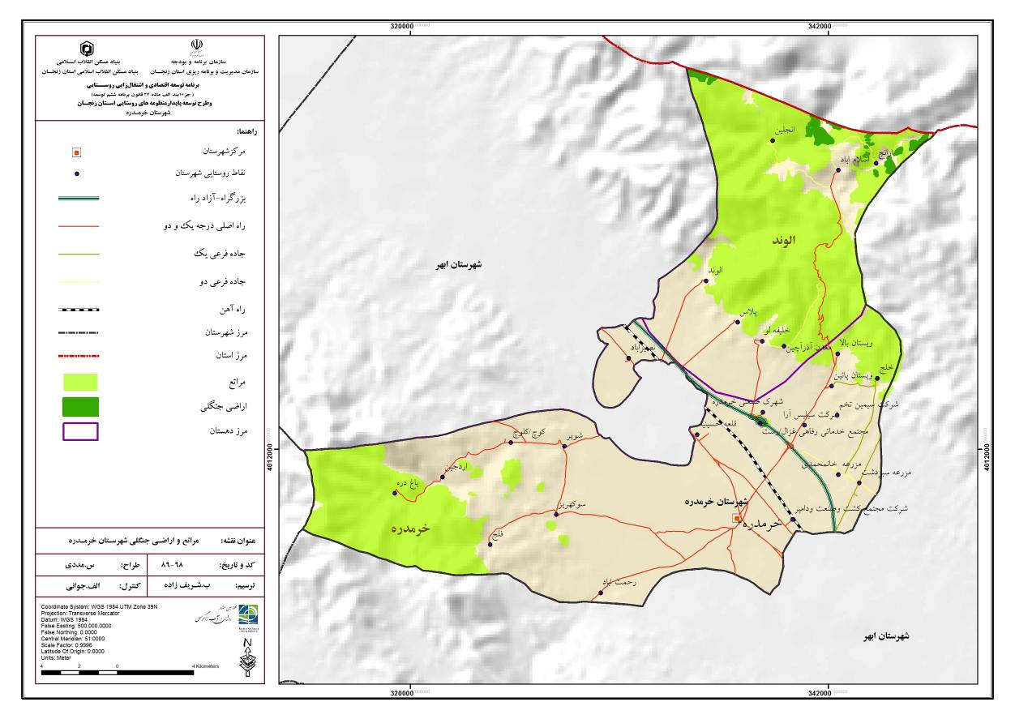
خصوصیات و پراکنش پوشش گیاهی در منظومه
مساحت (ha) | درصد در سطح شهرستان | نام طبقه‌ي پوشش گياهي
9.96 | 02. | جنگل انبوه
4.64 | 01. | جنگل نيمه انبوه
514.88 | 1.22 | جنگل تنك
8.84 | 02. | بیشه‌زار و درختچه زار

Slide 45
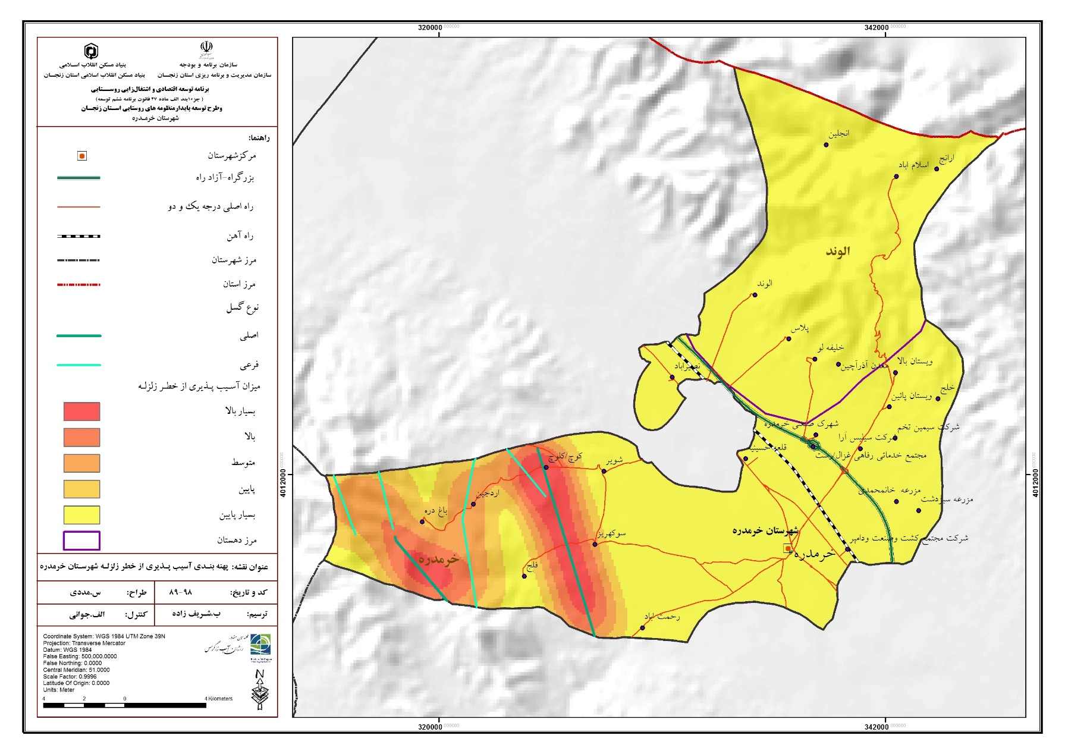
نقشه پهنه بندی زلزله

Slide 46
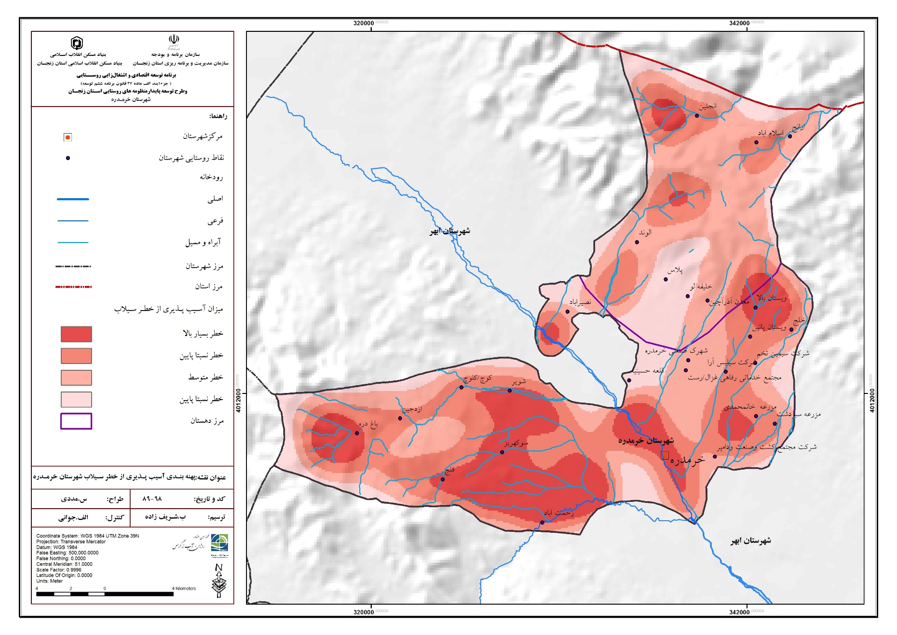
نقشه پهنه بندی خطر سیل

Slide 47
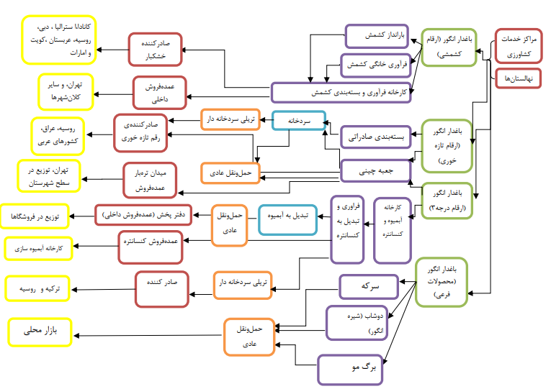
زنجیره عرضه و ارزش محصول انگور

Slide 48
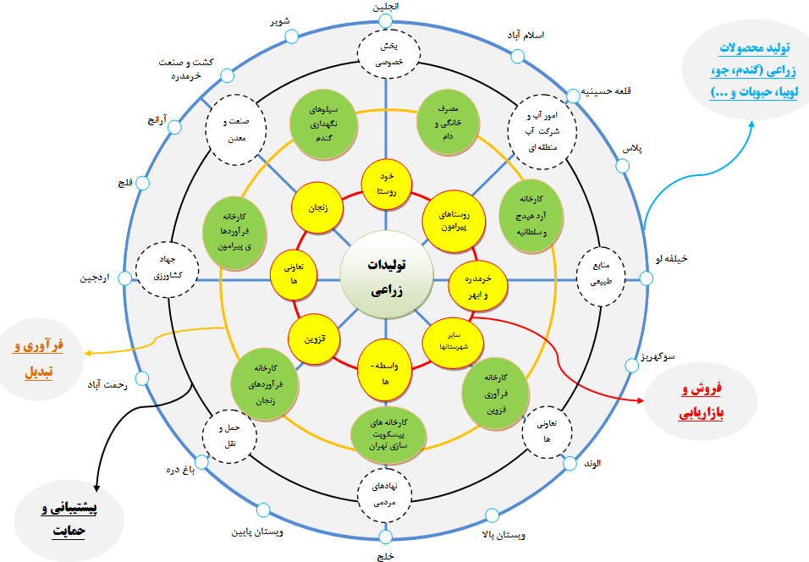
زنجیره عرضه و ارزش محصولات زراعی

Slide 49
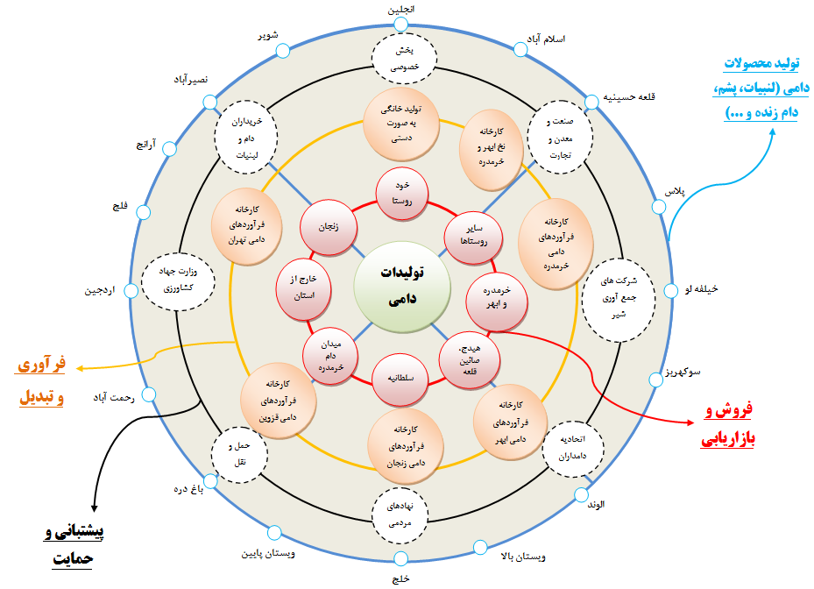
زنجیره عرضه و ارزش محصولات دامی

Slide 50
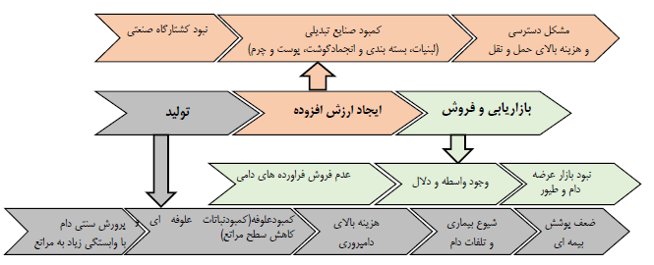
زنجیره های عرضه و ارزش محصولات کلیدی
تکمیل زنجیره ارزش تولید محصولات دام (سبک و سنگین) و طیور

Slide 51
مسایل کلیدی منظومه از نگاه جامعه محلی
اجتماعی
- کیفیت نابرابر سطح زندگی و پایین بودن رضایتمندی
- کاهش نیروی کار و جمعیت جوان به دلیل مهاجرت
- وجود ضعف آشکار در منابع انسانی
شکاف کلامی و زبانی بین نسلی و بحران هویت در قسمت‌های اعظم منظومه متاثر از سیاست‌های راسیستی رژیم طاغوت در یکسان‌سازی زبانی
- ضعف مشارکت و مدیریت روستایی در سطح محلی
- عدم وجود برنامه جامع برای عمران و توسعه روستایی
- نبود متولی مسئولیت­پذیر و مدیریت واحد روستایی
- فقدان رویکرد توانمندسازی بالاخص برای زنان روستایی
- عدم اعتماد اجتماعی روستاییان به بخش اجرایی

Slide 52
مسایل کلیدی منظومه از نگاه جامعه محلی
زیست محیطی (آب و خاک)
کیفیت پایین آب در برخی روستاها
- عدم تعادل دام و مراتع
- بروز خشکسالی و کم آبی و عدم استفاده صحیح از آب
- قرارگیری سازه­ها در مسیل­ها در برخی روستاها و نبود سیل بند برای مهار سیل در زمان بحران
- نبود مکان مناسب برای دفع زباله و رها شدن زباله در اطراف روستاها
- آلودگی منطقه به دلیل هدایت فاضلاب‌های سطحی شهر و روستا
- ساخت و ساز در زمین­های مرغوب کشاورزی پیرامون روستاها
- محدودیت استفاده از مراتع از طرف منابع طبیعی

Slide 53
مسایل کلیدی منظومه از نگاه جامعه محلی
کالبدی-فضایی
- مشکلات راه­های ارتباطی از قبیل فرسودگی و روکش آسفالت و فقدان شانه به ویژه در جاده­های روستایی
- کمبود آب شرب در روستاها که از مسایل بسیار مهم در روستاهای سطح شهرستان است
- نبود سیستم فاضلاب در اکثر مناطق و بروز مشکل دفع پساب‌های خانگی
-کمبود امکانات بهداشتی و درمانی در سطح روستا و مراجعه به شهرهای اطراف برای برخورداری از امکانات
- عدم مقاوم سازی کالبد روستا جهت مقابله با سیل و سایر مخاطرات محیطی
- مشکلات بهداشت محیط روستا و کمبود امکانات بهداشتی دام­ها
- عدم آنتن دهی مناسب تلفن همراه و نبود اینترنت در برخی روستاهای کوهستانی
- نبود شبکه گاز رسانی در برخی از روستاها
- مشکلات بهسازی و نوسازی مسکن روستایی
- نبود روشنایی مناسب معابر با وجود زیرساخت­ها و امکانات ایجاد آن
-کمبود خدمات آموزشی کافی و مشکلات نوسازی مدارس و نهایتا مهاجرت اجباری روستاییان
-کمبود امکانات ورزشی مانند باشگاه و سالن ورزشی

Slide 54
مسایل کلیدی منظومه از نگاه جامعه محلی
مدیریتی
- پایین بودن سطح سواد برخی از شوراهای اسلامی
- نبود نهاد دهیاری در برخی از روستاها
- عدم اجرای طرح­های هادی روستایی و مشکل بازنگری آنها
- بروکراسی اداری در زمینه اخذ مجوز فعالیت
- مشکل مالکیت اراضی و اسناد زمین­های وقفی
- مشکل توزیع کود شیمیایی برای مصارف کشاورزی روستاییان

Slide 55
مسایل کلیدی منظومه از نگاه جامعه محلی
اقتصادی
- کمبود اشتغال کافی و وجود بیکاری جوانان روستایی
-کاهش تولیدات کشاورزی به دلیل کمبود آب و بروز خشکسالی
-کاهش تعداد دام به جهت افزایش هزینه­های تآمین علوفه و آب
- سنتی بودن تولید محصولات کشاورزی و سایر فعالیت ها
- مشکل ذخیره آب (بندهای انحرافی) و مشکلات تولید محصولات کشاورزی
- مشکل بازاریابی محصولات کشاورزی و نقش پر رنگ دلالان و واسطه‌ها
- کمبود بودجه دهیاری­ها جهت توسعه روستا و حل مشکلات اقتصادی جامعه محلی
- پایین بودن سطح تنوع فعالیت‌های اقتصادی در سطح بخش
- عدم توجه به بخش خدمات نوین بازرگانی از جمله تجارت الکترونیک
- کمبود منابع مالی در جهت حل مشکلات اقتصادی روستا

Slide 56
مسایل کلیدی منظومه از نگاه جامعه محلی
گردشگری
- عدم وجود بازارهای سنتی عرضة محصولات هنری فرهنگی و غذایی به منظور توسعه و بهبود کیفیت صنایع دستی، محصولات بومی و گیاهان دارویی
- کمبود برگزاری همایش­ها، جشنواره­ها و رویدادهای فرهنگی
- آشنایی ناکافی مردم بومی منطقه با صنعت گردشگری و اثرات اقتصادی - اجتماعی و زیست محیطی آن
- کمبود نيروي انساني آموزش ديده و متخصص در بخش گردشگري و توسعه خدمات جذب گردشگر
- کمبود برنامه­های بازاریابی و معرفی جاذبه های گردشگری شهرستان در رسانه­های ملی، شبکه­های مجازی، مجلات و روزنامه­های عمومی و تخصصی
- نامناسب بودن زيرساخت‌هاي محيطي و كالبدي مناسب در جهت جذب گردشگران خارجی
- ناکافی بودن امكانات رفاهي و اقامتي گردشگران در مناطق روستایی در محدوده مورد مطالعه
- سطح پایین تمایل به سرمایه­گذاری در بخش گردشگری بخش

Slide 57
چشم انداز توسعه منظومه
منظومه خرمدره در افق 1405 از نظر كالبدي خدمات اساسی براساس برنامه‌هاي گام به گام در جهت ارتقاء كيفيت زندگي به­صورت متوازن توزیع می­شود. منطقه از نظر شأن سكونتي به سكونتگاهي پايدار با جمعيتي متناسب با توان خدماتي و ظرفیت محیطی و بوم شناختی آن تبديل می­شود و به لحاظ یکپارچه­سازی اراضی کشاورزی در راستای افزایش بهره­وری به وضعيت مطلوب می­رسد. این منظومه در راستای بهره­برداری پایدار از ظرفیت­های محیط طبیعی حرکت می­کند و کمبود منابع آبی از طریق برنامه­های گام به گام رفع شده و از نظر اقتصادی به الگوی اشتغال پایدار دست­یافته و بستر توسعه فعالیت­های کشاورزی، صنعتی، خدمات و گردشگری متناسب با ظرفیت ­های محیطی و صنایع تبدیلی و فرآوری فرآهم می­شود. از بعد اجتماعی و فرهنگی نیز منظومه خرمدره به انسجام و همبستگی اجتماعی دست یافته و زیرساخت­های فرهنگی آن در افق طرح ارتقاء می­یابد. به طور کلی در این منظومه فقر کاهش، توسعه پایدار روستایی با تاکید بر پایداری معیشت روستاییان و ارتقای تاب­آوری فضاهای روستایی محقق خواهد شد.
همچنین، این طرح در سال 1400 براساس برنامه ششم توسعه مورد بازنگری قرار خواهد گرفت.

Slide 58
قابلیت های و محدودیت‌های شهرستان
قابلیت‌ها | محدودیت‌ها
وجود رودخانه ابهررود به عنوان مهمترین منابع آبی | محدودیت استفاده از منابع آب‌های سطحی برای کشاورزی و بروز کم آبی و خشکسالی
وجود تعداد 134 حلقه چاه عیمق و نیمه‌عمیق، 13 رشته قنات و تعداد 195 رشته چشمه در سطح منظومه خرمدره | استفاده بیش از حد از منابع آب زیر زمینی و پایین رفتن شدید منابع آب‌های زیر زمینی در دشت ابهر و روستاهای که در مناطق کوهستانی و کوهپایه‌ای قرار دارند.
وجود 2469 هکتار را اراضی زراعی آبی و 510 هکتار را باغ و قلمستان آبی و 9367 هکتار را اراضی زراعی دیم و 380 هکتار نیز باغ و قلمستان دیم | فاقد سند مالکیت برخی از اراضی زراعی و باغی بدلیل اوقافی و وقفی بودن (وجود 9185827 متر مربع زمین اوقافی و خیریه در سطح منظومه)
وجود نیروی کار کافی در سطح روستاها جهت ایجاد مشاغل جدید و کسب و کارهای کوچک روستایی در زمینه‌های مختلف | افزایش نرخ بیکاری در فضاهای روستایی منظومه خرمدره در طی سال­های اخیر
وجود مهارت‌های مختلف در زمینه‌های کارآفرینی | عدم استفاده صحیح از مهارت‌های نیروی انسانی در سطح روستاها
وجود پتانسیل انرژی باد در شهرستان خرمدره | آگاهی پایین روستاییان در زمینه استفاده از انرژی بادی در جهت تولید انرژی
پایین بودن میانگین اراضی باغی و قلسمتان (3.88 هکتار برای هر بهره بردار) در منظومه | عدم وجود تأسیسات عمومی و پشتیبانی کشاورزی در دهستان الوند
کشت انبوه تولیدات زراعی مانند؛ گندم، جو، نخود، لوبیا، عدس، سیب‌زمینی و ... در سطح منظومه خرمدره | مشکل تأمین علوفه جهت ارتزاق دام و تأمین آب شرب دام‌ها در برخی از روستاهای کوهستانی منظومه
کشت محصولات باغی مانند؛ سیب، گلابی، زردآلو، بادام، گردو و انگور. | عدم توسعه کارخانجات و کارگاه‌های فرآوری محصولات باغی بخصوص در زمینه انگور
وجود شهرک صنعتی خرمده و امکان توسعه صنعت و وجود واحدهای صنعتی قوی در زمینه نساجی و قطعات خودرو و صنایع کانی غیر‌فلزی. | عدم توجه به ظرفیت‌های توسعه صنایع‌روستایی به صورت کارگاهی و صنایع دستی و کمبود سرمایه‌گذاری در این زمینه توسعه صنایع در سطح منظومه
وجود مجتمع کشت و صنعت و دامپروری و مرغداری دشت خرمدره | عدم توجه به توان سرمایه­گذاری و اشتغال زایی این شرکت در سطح منظومه خرمدره
وجود کارگاه­های صنعتی از قبیل رشته بري خوشنام خرمدره، رشته بري تك سوكهريز، ساخت ماكاروني رشته فرنگي محصولات اردي مشابه، ساخت ماكاروني رشته فرنگي محصولات اردي مشابه و غیره در سطح منظومه | وجود واسطه­ها و دلالان در زمینه خرید فروش محصولات باغی و روند بازایابی محصولات تولید روستایی
قرار گرفتن منظومه خرمدره در کنار آزادراه تبریز- تهران و راه آهن تبریز-تهران و مشهد. | وجود آزاد راه تبریز-تهران که موجب افزایش تعداد تصادفات جاده‌ای مردم و دام‌ها شده و مشکلات برای دسترسی به روستاهای پیرامون جاده به شهر خرمدره را فرآهم آورد
وجود معادن فعال و غیرفعال در سطح شهرستان و امکان بهره‌برداری از آنها در جهت افزایش تعداد اشتغال روستاییان | محدود بودن فصل کاري فعاليت معدني به لحاظ شرايط جوي (سردی هوا و بارش برف و باران زیاد در پاییز و زمستان) شهرستان و منطقه
قابلیت های توسعه گردشگری (گردشگری روستایی، اگروتوریسم و ...) | نبود تبلیغات مناسب در رسانه‌های و مجلات ملی و استانی و سرمایه‌گذاری کافی در زمینه شناسایی قابلیت‌های گردشگری شهرستان خرمدره و روستاهای هدف گردشگری
وجود و تولید صنایع‌دستی در روستاهای منظومه، مهمترین صنایع‌دستی این شهرستان چاقو، قالی، قالیچه، حاجیم، تابلو فرش و ... است. | مهمترین محدودیت در زمینه صنایع‌دستی در این منظومه مشکل بازاریابی و فروش آن می‌باشد که غالباً مکانیزم بازار بر آن تأثیرگذار است.
وجود میدان دام (هفته بازار) خرمدره به‌عنوان مهمترین قابلیت در بخش بازاریابی محصولات دامی و فروش دام زنده است. | مهمترین محدودیت در زمینه فروش دام‌های زنده در هفته بازار خرمدره وجود واسطه‌ها و دلالان در روند خرید و فروش آن است.
اجرای طرح­ها و پروژه­های مختلفی در جهت اشتغال زایی در فضاهای روستایی از محل اشتغال روستایی در زمینه های زراعت، دامداری، پرورش طیور، گردشگری، صنعت و .... | ناقص ماندن برخی از طرح­ها و پروژه­های اشتغال زایی روستایی به دلیل عدم تأمین اعتبارات لازم داشتن سود بالا تسهیلات بانکی و بروکراسی شدید دریافت آنها و مشکل تأمین وثیقه و سند برای دریافت تسهیلات برای روستاییان
- | ناقص بودن زنجیره ارزش برخی از تولیدات روستایی بخصوص گندم، انگور، لوبیا و ...
وجود قابلیت رقابت پذیری در بخش کشاورزی و گردشگری | و کمبود توان رقابت پذیری در بخش صنعت و خدمات
بخش اقتصادی

Slide 59
قابلیت های و محدودیت‌های شهرستان
محدودیتها | پايين بودن سطح بهداشت و طول عمر و بالا بودن ميزان باروري زنان (كه باعث مرگ‌ومیر شديد دوران زايمان آن‌ها و درنتیجه كاهش تعداد زنان می‌شده)، همچنين مهاجرت مردان روستايي به شهر
 | نسبت روستانشینی این بخش به‌کل جمعیت منظومه بسیار پایین می‌باشد.
 | نرخ رشد پایین به‌طورکلی در مقایسه با استان و کشور
 | روند افزایشی پیری جمعیت
 | مهاجرت جوانان بومی برای اشتغال
 | به‌طور متوسط بعد خانوار در روستاهاي این منظومه از متوسط روستايي كشور در تمامي دوره‌هاي سرشماري به‌طور آشكار پایین­تر می‌باشد.
 | نسبت جنسی منظومه خرمدره در مقایسه با نسبت جنسی کشور و استان بالاتر می‌باشد در مقایسه بین نسبت جنسی این منظومه با شهرستان درمی‌یابیم که نسبت جنسی، نسبت به شهرستان به مقدار کمی بالاتر بوده و از نسبت 105 فاصله داشته و متعادل نیست.
 | نسبت روستانشینی منظومه خرمدره نسبت به روستانشینی کل استان (۷۵/۳۲) حدود ۲۴/۱۴ کم‌تر می‌باشد. با توجه به تعداد کم روستا در منظومه خرمدره پایین بودن جمعیت روستایی این شهرستان در مقابل کل جمعیت، نسبت روستانشینی این بخش به‌کل جمعیت منظومه بسیار پایین می‌باشد.
 | نبود مدارس راهنمایی و مقاطع بالاتر در اکثر روستاهای این منظومه و درنتیجه بازماندن دانش آموزان از تحصیل
قابلیت‌ها | از قابلیت­های مهم این منظومه بالا بودن نرخ رشد در بعضی نواحی روستایی است.
 | مهارت‌های فردی و گروهی متعدد از پتانسیل‌های بالقوه این منظومه است.
 | در منظومه خرمدره نرخ باسوادی برای مردان 63/84 درصد، نرخ باسوادی زنان 96/71 درصد و نرخ باسوادی کل 48/78 درصد می‌باشد.
 | مذهب می‌تواند در انسجام‌بخشی، تحکيم عواطف مشترك، تسهيل در جامعه‌پذیری، تعریف و بازتوليد ارزش‌ها و هنجارهاي اجتماعي نقش چشمگيري داشته باشد.
 | وضعیت رو به رشد بعد خانوار در بعضی از روستاهای این منظومه
بخش اجتماعی

Slide 60
قابلیت های و محدودیت‌های شهرستان
محدودیت
قابلیت
بهره برداری غیر مخرب و پایداراز مراتع
برخورداری از منابع اب سطحی و زیر زمینی
جود اراضی قابل کشت جهت زراعت آبی با محدودیت کم؛
وجود چشمه ها و قنات آب معدنی با خلوص و دبی قابل قبول
کیفیت آب منظومه از نظرشوری برابرمتوسط تا خوب
وجود منابع آبی متعدد سطحی و زیر سطحی
وجود گونه های متنوع جانوری
رویش گیاهان دارویی
امکان توسعه صنایع نوین و انرژ های تجدید پذیر
آلودگی منابع آب و خاک
آلودگی هوا-پسماند و پساب های ناشی از مراکز کارگاهی و صنعتی شهرستان
قرارگرفتن قسمتی در پهنه اقلیمی نیمه خشک
عمده ترین بلایای طبیعی17سال اخیر: سیل، سرمازدگی ،تگرگ،طوفان،بارندگی شدید، آتش سوزی مراتع
رعایت نشدن حقابه در برخی از روستاها
ساخت و ساز در زمینهای مرغوب کشاورزی

Slide 61
قابلیت های و محدودیت‌های شهرستان
بعد | قابلیت ها | محدودیت
کالبدی | اجرای طرح هادی در بیشتر روستاهای منظومه | فقدان یکپارچگی و ارتباط کالبدی هسته روستایی با بافت پیرامونی منظومه
 | امکان توسعه تاسيسات گردشگري به عنوان يكي از راهبردهاي توسعه | فقدان و ضعف شبکة حمل ونقل مناسب برای ارسال محصولات کشاورزی و دامداری
 | بهبود وضعيت بهداشت فردي و عمومی در برخی مناطق روستایی با احداث خانه­های بهداشت | دسترسی نامناسب به لحاظ جاده­های ارتباطی میان شهری و بویژه روستایی
 | بهبود وضعيت آموزش در برخی روستاهای منظومه | کمبود امکانات رفاهی، خدماتی در منطقه
 | گسترش نسبی خدمات عمومی و اجتماعی و بیمه­های اجتماعی | ضعف امکانات مرکز حوزه ها جهت خدمات رسانی به روستاهای پیرامون
 | وجود دام­ها، مراتع، منابع آب و خاک، منابع تولیدی، جاذبه­های گردشگری و آب و هوای مساعد | ضعف سرمایه گذاری­های بزرگ و مرتبط با انرژی برق
 | داشتن پتانسیل های لازم در خصوص توسعه حمل و نقل کالا و خدمات | نبود زیرساخت­های مناسب از قبیل آب، برق، گاز و فاضلاب در برخی مناطق روستایی
 | نزدیکی به شهرها و مراکز جمعیتی برخی روستاها و استفاده از امکانات آن­ها | مشکل دفع زباله در برخی مناطق و برهم زدن سیمای روستاها به دلیل رهاسازی زباله­ها و نخاله­ها در اطراف روستاها
 | - | کمبود خدمات بهداشتی و درمانی در روستاها
 | - | کمبود امکانات آموزشی و تحصیلی و به تبع آن مهاجرت اجباری به منظور تحصیل دانش­آموزان
 | - | استفاده از مصالح نامناسب در ساخت مساکن روستایی و امکان تخریب کامل در زمان وقوع بلایای طبیعی
 | - | کمبود کاربری­های تجاری و بازرگانی در روستاها و اجبار به مهاجرت­های روزانه برای خرید مایحتاج ضروری
 | - | نبود طرح هادی در برخی روستاها و دشوار شدن برنامه­ریزی روستایی
 | - | وجود کاربری­های بلا استفاده در روستاها و زمینه سازی این کاربری­های رها شده برای انواع تخلفات اجتماعی
 | - | کمبود زمین­های مناسب و با کیفیت برای کشاورزی
 | - | کمبود امکانات تفریحی و خدماتی در روستاها
 | اجرای طرح هادی در بیشتر روستاهای منظومه | فقدان یکپارچگی و ارتباط کالبدی هسته روستایی با بافت پیرامونی منظومه

Slide 62
مطالعات فضایی

Slide 63
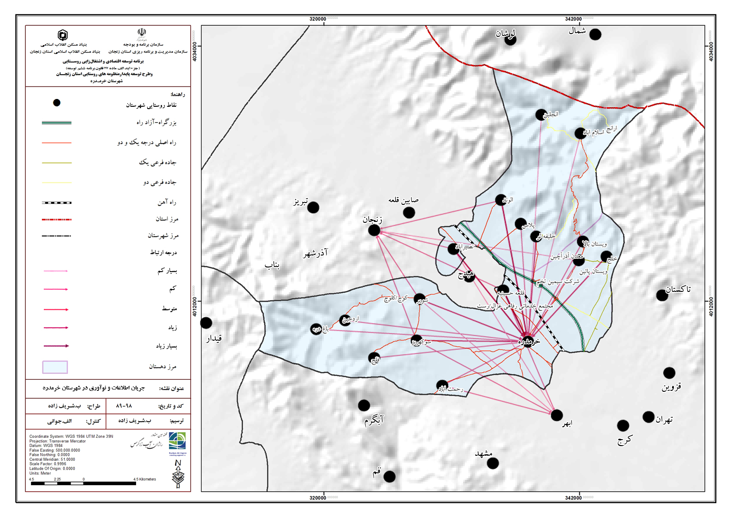
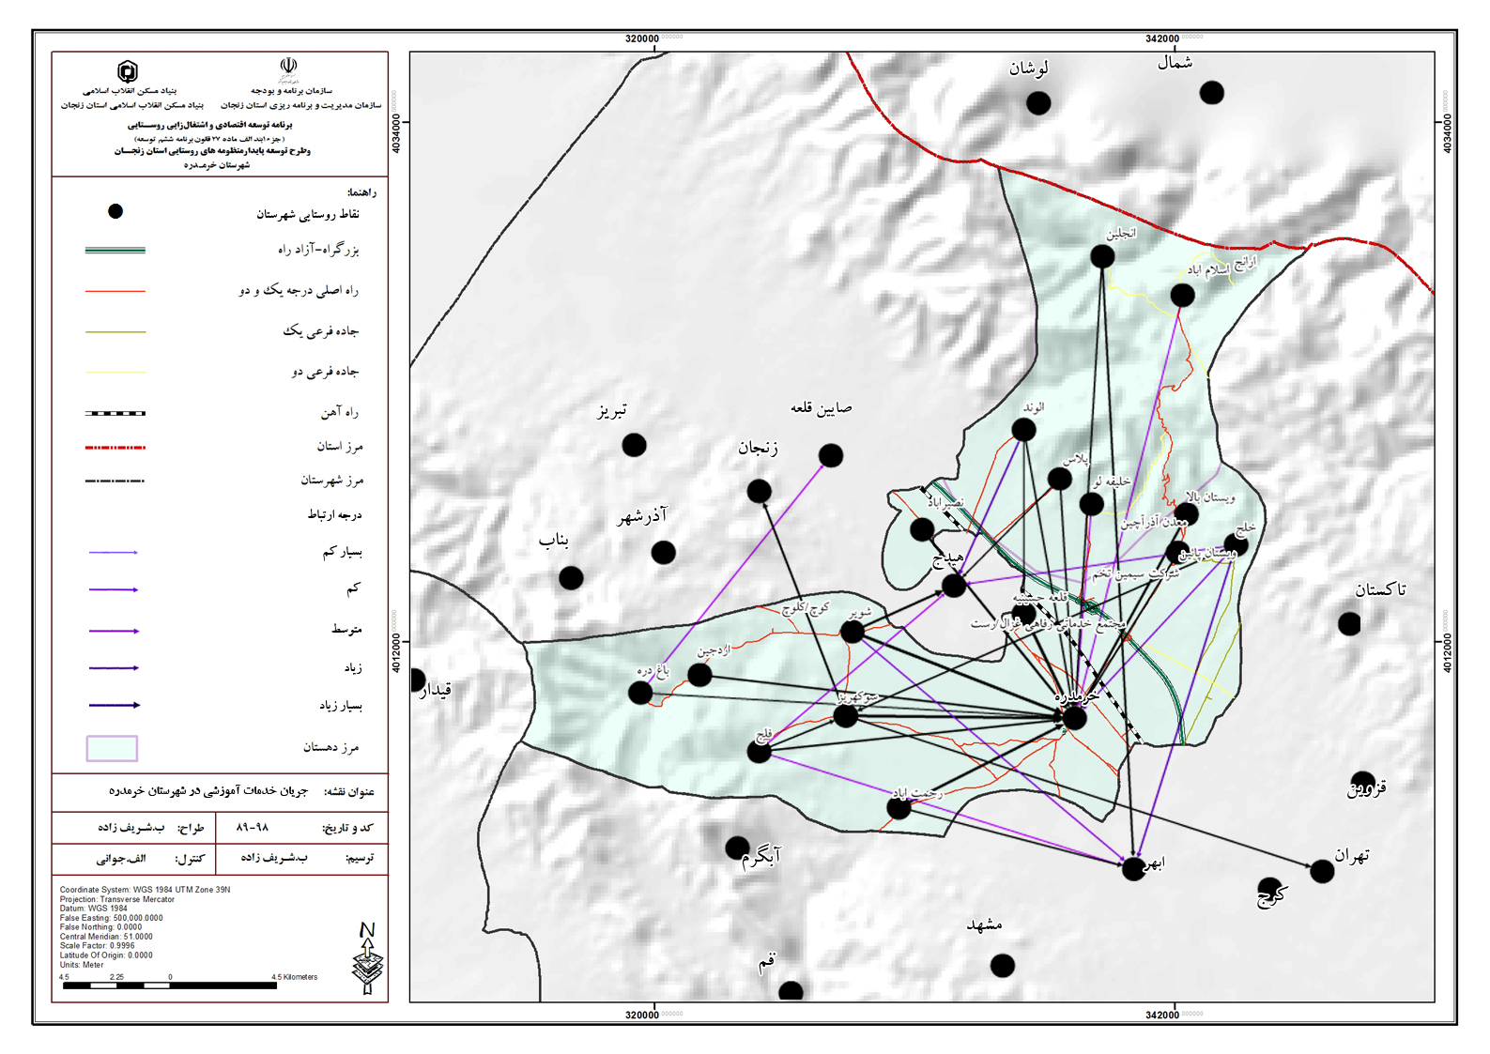
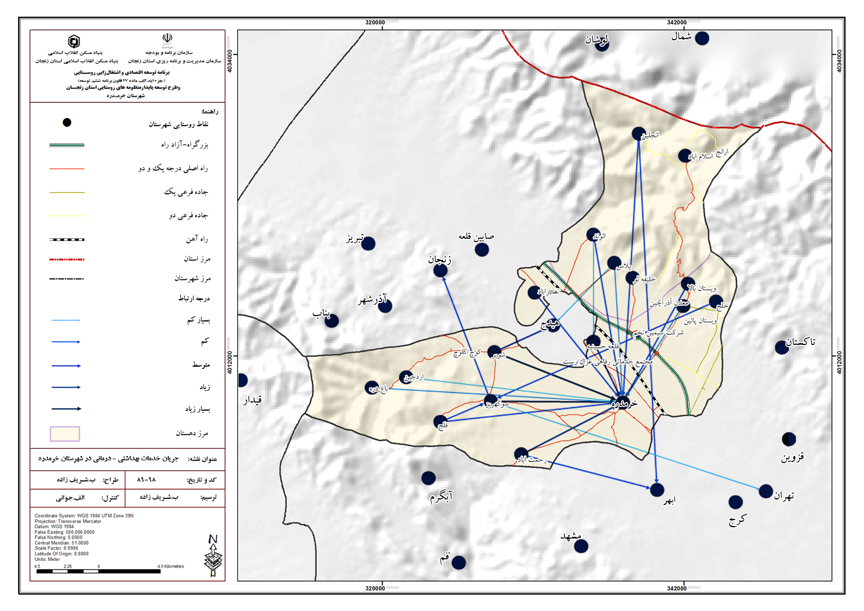
جریانهای
موجود
منظومه خرمدره

Slide 64
پیوندهای
موجود
منظومه خرمدره

Slide 65
ساختار فضایی منظومه
خرمدره

Slide 66
سازمان فضایی شهرستان
خرمدره

Slide 67
شاخص های هدف
مدیریت و بهره برداری پایدار از منابع طبیعی
تکمیل زنجیره های عرضه و ارزش محصولات کلیدی
افزایش سطح تاب‌آوری در کلیه حوزه ها
افزایش انسجام و اعتماد اجتماعی و استفاده از ظرفیت محلی
توسعه فعالیت های گردشگری پایدار
توسعه صتایع مکمل و تبدیلی و توجه به مزیت هر منطقه
یکپارچه سازی سازمان فضایی و کالبدی منظومه
توسعه جامعه شبکه‌ای اجتماعی، اقتصادی و کالبدی
توسعه عناصر کالبدی در تلفیق با طبیعت ، فرهنگ و تاریخ
ارائه آموزش های تخصصی و افزایش سطح سواد

Slide 68
راهبردها و سیاستهای توسعه
راهبردهای اقتصادی
سیاست های اقتصادی
تقویت پشتیبانی اقتصادی در فضاهای روستایی
انتقال دانش فرآوری انگور.
ایجاد و تقویت صنایع روستایی (در زمینه صنایع معدنی، صنایع دستی و ...)
بهسازی تولید و فعالیت در بخش زراعی و دامی
تقویت زنجیره تولید تا مصرف بخصوص در بخش زراعی، باغی و دامی
الگوسازی و تسهیل در راه اندازی کسب و کارها و تولید محصولات جدید
ترویج و آموزش فرآوری محصولات باغی بخصوص محصول انگور
توسعه اشتغال و درآمد در سطح شهرستان و فضاهای روستایی در زمینه مختلف اقتصادی
هدف گیری بازار مصرف محلی، منطقه­ای و ملی
تقویت نظام مالی-پولی.
برگزاری دوره­های آموزشی-ترویجی تولید کشاورزی و غیرکشاورزی.
مطالعه و امکان­سنجی صنایع تبدیلی و تکمیلی کشاورزی.
ایجاد و تقویت صنایع دستی روستایی.
تقویت صنایع مرتبط با معدن.
توسعه اشتغال و جمعیت پذیری سکونتگاه
تولید محصولات استراتژیک و با بهره­وری بالاتر با هدایت سرمایه انسانی و مالی.
برنامه­ریزی و توسعه کشت ارگانیک و برندسازی.
ایجاد ایستگاه­های بین راهی جهت عرضه متقیم محصولات متنوع کشاورزی و غیرکشاورزی
حذف شبکه واسطه­گری و دلالی در فروش محصولات تولیدی.
افزایش جذابیت محیطی درونی برای سرمایه­های انسانی و مالی با ایجاد صنایع فرآوری.
ایجاد نهادهای مردم در جهت ترویج کاربرد مناسب نهادهای کشاورزی.
بسیج نهادهای دولتی برای توسعه صنایع تبدیلی و تکمیلی کشاورزی برای تقویت اعتماد مردم.
برقراری پیوند­های قوی اقتصادی با تاکید بر ایجاد و گسترش تأسیسات فرآوری محصولات

Slide 69
راهبردها و سیاستهای توسعه
راهبردهای اجتماعی
سیاست های اجتماعی
استفاده از ظرفیت­های مهاجران پیشین
توانمندسازی روستائیان از طریق آموزش و مشارکت در امور مستمر و مداوم بودن تولید با استفاده از توان و دانش بومی روستائیان.
بهره­گیری از اقشار مختلف فرهنگی و خبرگان روستایی در زمینه توسعه فرهنگی روستا.
توانمندسازی زنان روستایی و دخالت دادن آنان در مسائل مختلف روستا.
توجه به سنت­ها و عقاید مذهبی مردم در جهت
تقویت اعتماد اجتماعی
تقویت ارتباطات خویشاوندی و قومی
جلوگیری از مهاجرت جوانان روستایی به شهر و توجه صرف به مهاجرت معکوس
افزایش امنیت اجتماعی برای حضور زنان اجتماع و فعالیت آنان در زمینه های مختلف در سطح روستا.
تشویق به شرکت زنان در انتخاب شوراهای اسلامی و دهیار
استفاده از مهارت­های اجتماعی روستاییان در جهت توسعه مشاغل کارآفرینی
افزایش نوع دوستی و همیاری جامعه
ایجاد زمینه های لازم برای بسترسازی تعهد به منافع ملی و اجتماعی.
افزایش نقش شبکه های مجازی و شبکه­های اجتماعی در توسعه و بازاریابی تولیدات و توسعه فرهنگی.
جذب نوآوری و انتقال دانش فنی

Slide 70
راهبردها و سیاستهای توسعه
راهبردهای زیست محیطی
سیاست های زیست محیطی
اصلاح روش­های بهره برداری از آب
اصلاح دقیق بر برداشت آب­های زیر زمینی
توسعه بهره برداری از پتانسیل منابع آب سطحی جهت مصارف زراعی و باغی در نواحی مختلف
اصلاح آلگوی مصرف آب
تجدید حیات آب مصرفی
بهسازی بافت و کالبد و بهداشت محیط روستا
مدیریت بهره برداری از منابع آب پایه رودخانه ابهر رود، آبهای جاری و چشمه ها برای حفظ حیات وحش
مطالعه و تعیین حق آبه برای رودخانه ابهر رود و سایر رودخانه­های ورودی به منظومه
الزام منظومه­های فرادست به رعایت حق آبه طبیعیت و سکونتگاه­های پایین دست
اصلاح روش­های انتقال آب به مزراع
اصلاح روش­های آبیاری
اصلاح الگوی کشت (کشت جایگزین)
اصلاح الگوی مصرف خانگی
انتقال دانش آب و آبیاری
تغذبه منصوعی آب­های زیر زمینی
انجام طر­ح­های آبخیزداری
ایجاد شبکه فاضلاب و تصفیه آب
تحلیل آسیب­پذیری سکونتگاه منظومه

Slide 71
راهبردها و سیاستهای توسعه
راهبردهای کالبدی فضایی
سیاست های کالبدی فضایی
انتقال دانش فنی روستاییان در زمینه کشت محصولات کشاورزی و نگهدار دارم
مقاوم­سازی مساکن روستایی
ایجاد و تقویت پیوندهای فضایی
ایمن­سازی و مقاوم سازی مساکن روستای
پیاده­سازی نظام مدیریت مشارکتی
بهسازی بافت و کالبد و بهداشت محیط روستا
توسعه زیرساخت­های روستایی
ایجاد و تقویت اماکن رفاهی و تفریحی
توسعه خدمات اداری در فضاهای روستایی
تغییر ساختار نظام مدیریتع فعلی در جهت مدیریت مشارکتی
تعیین جایگاه اداری مشخص برای مدیریت مشارکتی
جذب همیاری عمومی برای کمک به طرح های عمرانی روستا
تکمیل طرح هادی روستاهای منظومه
جمع­آوری فضولات دامی از محیط­های روستا
سازماندهی فاضلاب و هرزآب­های روستاها
ایجاد نهادهای مردم در جهت ترویج کاربرد مناسب نهادهای کشاورزی
بسیج نهادهای دولتی برای توسعه صنایع تبدیلی و تکمیلی کشاورزی برای تقویت اعتماد مردم
ایجاد مسیر جدید بین سکونتگاه­های منظومه
گسترش فعالیت­های بین راه (اتوبان تهران-تبریز)
توسعه جایگاه­های سوخت بین راهی در مسیر های گردشگری
ایجاد و توسعه رستوران­ها و غذاخوری­های بین راهی
ایجاد زمین بازی و اماکن ورزشی در روستاها
توسعه خدمات اداری و دولتی
تعریف ساختار فرابخشی جهت مدیریت منظومه

Slide 72
راهبردها و سیاستهای توسعه
راهبردهای گردشگری
سیاست های گردشگری
اعتماد سازی روستاییان به گردشگران ورودی.
استفاده از نیروی کار بومی برای ایجاد اشتغال جهت صرفه اقتصادی در بخش گردشگری
ترغیب افراد بومی جهت توسعه اقتصادی روستاهای هدف و نمونه گردشگری.
ایجاد تأسیسات زیربنایی در محدوده های مهم توریستی، ییلاقی
احیا و تولید صنایع دستی بومی برای عرضه به گردشگران؛
توجّه به دسترسی مطلوب گردشگران به جاذبه‏های گردشگری روستا با گسترش راه‌های آسفالته و استاندارد با هماهنگی ارگان‏ها و سازمان‏های مربوط به حمل‌ونقل جادّه‏ای؛
تجهیز و تقویت زیرساخت‏های حمل‌ونقل اعم از نوسازی ناوگان حمل‌ونقل جادّه‏ای، توسعة راه‌های آسفالته و مطلوب؛
معرّفی جاذبه‏های گردشگری این روستا با چاپ، انتشار، تهیة بروشور، تهیة فیلم‏های مستند و ...؛
تجهیز جاذبه‏های گردشگری با سطوحی استاندارد از خدمات بهداشتی، درمانی، حمل‌ونقل، پشتیبانی، اطّلاع‏رسانی و ...؛
برگزاری کارگاه‏های آموزشی برای روستاییان و آموزش‏های مرتبط برای تعامل با گردشگران؛
ایجاد بازارهای روزانه و هفتگی برای سایر تولیدهای روستایی شامل صنایع دستی، گیاهان دارویی، فرآورده‏های دامی و ... در فصول ورود گردشگران برای کسب درآمد و ایجاد اشتغال برای افراد بومی؛
فراهم سازی شرایط لازم برای گسترش نوین گردشگری برای توسعه کسب و کارهای کوچک و فعالیت های اقتصادی
توسعه فعالیت های آموزشی مربوط به گردشگری، هنرهای دستی و صنایع دستی منطقه.
بسترسازی برای جذب و جلب سرمایه های بخش غیردولتی در فعالیتهای گردشگری و صنایع دستی.

Slide 73
محورهای پیشران توسعه
اجرای طرح های آبخیزداری و مدیریت آب های جاری
ایجاد صنایع تبدیلی و تکمیلی فرآوری محصولات زراعی، باغی و دامی
توسعه فعالیت های کسب و کار خرد کوچک روستایی
بازاریابی محصولات تولیدی در سطح محلی، منطقه ای و ملی و تنوع بخشی
ایمن سازی شبکه مخابرات و ایجاد اینترنت پرسرعت و استفاده از فناوری اطلاعات و ارتباطات در زنجیره عرضه و ارزش محصولات تولیدی
فرآوری محصولات باغی با برند سازی محصول انگور
آموزش روستاییان در زمینه افزایش کیفیت محیطی و اشتغال پایدار

Slide 74
فهرست طرح های سرمایه گذاری برای تولید و اشتغالزائی
ردیف | عنوان طرح | اعتبار مورد نیاز (میلیون ریال) | اشتغال (نفر) | محل اجرا (روستا/ شهر) | شعاع عملکردی | موضوعی طرح | کارآفرین محوری | اولویت طرح در سطح بخش | دستگاه اجرایی مرتبط | توضیح دارد
1 | احداث اقامتگاه بوم­گردی | 7000 | 4 | اردجین | متوسط / دهستان | خدمات | بلی | اولویت دوم | میراث فرهنگی و گردشگری | ندارد
2 | تولید جعبه پلاستیکی (جعبه میوه) | 6000 | 20 |  | کلان / بخش | صنعت | خیر | اولویت اول | سازمان صنعت، معدن و تجارت | ندارد
3 | اجرا و تکمیل استخر ذخیره آب کشاورزی | ۴۰۰۰۰ | ۴ |  | متوسط / دهستان | کشاورزی | بلی | اولویت سوم | جهادکشاورزی، امورمنابع آب و اداره محیط‌زیست | ندارد
4 | دو مورد بند انحرافی آب | ۱۶۰۰ | ۴ |  | متوسط / دهستان | کشاورزی | خیر | اولویت سوم |  | ندارد
5 | توسعه گردشگری و بومگردی | 7000 | 4 | انجلین | خرد / روستا | خدماتی | خیر | اولویت اول | میراث فرهنگی دهیاری | دارد
6 | پرواربندی دام سبک | 1000 | 15 |  | خرد / روستا | کشاورزی | خیر | اولویت سوم | جهادکشاورزی | ندارد
7 | ایجاد استخر ذخیرة آب | 2000 | 5 |  | خرد / روستا | کشاورزی | خیر | اولویت سوم | جهادکشاورزی | ندارد
8 | پرورش ماهی (سردآبی) | 4000 | 7 |  | خرد / روستا | کشاورزی | خیر | اولویت دوم | جهادکشاورزی، شیلات | ندارد
9 | توسعة کسب و کار اینترنتی | 2000 | 20 | نصیرآباد | متوسط / دهستان | خدمات | خیر | اولویت سوم | سازمان صنعت، معدن و تجارت | ندارد
10 | کارگاه مصنوعات چرمی | 1000 | 13 |  | متوسط / دهستان | صنعتی | خیر | اولویت اول | سازمان صنعت، معدن و تجارت | ندارد
11 | کارگاه کنسرو لوبیا | 3000 | 10 |  | خرد / روستا | صنعت | خیر | اولویت دوم | جهادکشاورزی | دارد
12 | ایجاد کارگاه تولید کیف و کفش | 1000 | 12 | رحمت‌آباد | کلان / بخش | صنعت | بلی | اولویت دوم | سازمان صنعت، معدن و تجارت | دارد
13 | احداث گلخانه هیدروپونیک | 7000 | 5 |  | خرد / روستا | کشاورزی | بلی | اولویت اول | جهادکشاورزی | ندارد
14 | فرآوری محصولات دامی | 6000 | 5 | فلج | کلان/ بخش | صنعت | بلی | اولویت اول | جهادکشاورزی– صنعت،‌ معدن‌ و تجارت | ندارد
15 | اقامتگاه بومگردی | 7000 | 10 |  | کلان/ بخش | خدمات | بله | اولویت دوم | میراث فرهنگی گردشگری | دارد
16 | توسعة واحدهای زنبورداری | 2000 | 6 |  | خرد / روستا | کشاورزی | خیر | اولویت دوم | جهادکشاورزی | ندارد
17 | احداث واحد تولیدی رشته غذایی | 800 | 10 | شویر | کلان/ بخش | صنایع | بله | اولویت اول | سازمان صنعت، معدن و تجارت | ندارد
18 | فرآوری محصولات باغی (خشک­کنی انگور) | 80000 | 30 |  | کلان/ بخش | صنایع | بله | اولویت اول | سازمان صنعت، معدن و تجارت | دارد
19 | گردشگری و بومگردی اطراف سد | 7000 | 12 |  | کلان/ بخش | خدمات | بله | اولویت دوم | میراث فرهنگی و گردشگری | دارد
20 | احداث واحد تولید کفش | 1000 | 13 |  | متوسط/ دهستان | صنایع | بله | اولویت چهارم | سازمان صنعت، معدن و تجارت | دارد
21 | تکمیل شبکه آبیاری اراضی پایاب سد شویر در سطح 200 هکتار | - | 10 |  | متوسط/ دهستان | کشاورزی | بلی | اولویت سوم | جهادکشاورزی | ندارد
22 | فرآوری محصولات باغی و زراعی | 80000 | 30 | سوکهریز | کلان/ بخش | صنایع | بله | اولویت اول | سازمان صنعت، معدن و تجارت | دارد
23 | اقامتگاه بومگردی | 7000 | 10 |  | کلان/ بخش | خدمات | بله | اولویت دوم | میراث فرهنگی و گردشگری | دارد
24 | کارگاه تولید کارتن | 6000 | 10 |  | کلان/ بخش | صنایع | بله | اولویت دوم | سازمان صنعت، معدن و تجارت | ندارد
25 | کارگاه تولید نخ بسته بندی | 8000 | 10 |  | متوسط/ دهستان | صنایع | بله | اولویت سوم | سازمان صنعت، معدن و تجارت | ندارد

Slide 75
فهرست طرح های سرمایه گذاری برای تولید و اشتغالزائی
ردیف | عنوان طرح | اعتبار مورد نیاز (میلیون ریال) | اشتغال (نفر) | محل اجرا (روستا/ شهر) | شعاع عملکردی | موضوعی طرح | کارآفرین محوری | اولویت طرح در سطح بخش | دستگاه اجرایی مرتبط | توضیح دارد
26 | ایجاد کارگاه صنایع تبدیلی کشاورزی | 80000 | 6 | قلعه­حسینیه | کلان/ بخش | صنایع | بله | اولویت اول | سازمان صنعت، معدن و تجارت | ندارد
27 | تولید و فرآوری گیاهان دارویی | 3500 | 5 |  | متوسط/ دهستان | کشاورزی- صنایع | بله | اولویت سوم | جهاد کشاورزی- سازمان صنعت، معدن و تجارت | ندارد
28 | توسعه گردشگری اقامتگاه بومگردی | 7000 | 10 | الوند | کلان/ بخش | خدمات | بله | اولویت اول | میراث فرهنگی و گردشگری | دارد
29 | کارگاه صنایع دستی | 3000 | 20 |  | کلان/ بخش | صنایع | بله | اولویت دوم | سازمان صنعت، معدن و تجارت | ندارد
30 | توسعه گردشگری اقامتگاه بومگردی | 7000 | 10 | آراناج | کلان/ بخش | خدمات | بله | اولویت اول | میراث فرهنگی و گردشگری | دارد
31 | کارخانه فرآوری محصولات لبنی | 80000 | 6 | محل کشت و صنعت خرمدره | کلان/ بخش | صنایع | بله | اولویت اول | سازمان صنعت، معدن و تجارت | ندارد
32 | توسعه گردشگری اقامتگاه بومگردی | 7000 | 10 | پلاس | کلان/ بخش | خدمات | بله | اولویت اول | میراث فرهنگی و گردشگری | ندارد
33 | کارگاه صنایع دستی و گردشگری | 3000 | 10 |  | کلان/ بخش | صنایع | بله | اولویت دوم | سازمان صنعت، معدن و تجارت | ندارد
34 | بند انحرافی آب | 800 | 2 |  | کلان/ بخش | کشاورزی | خیر | اولویت سوم | جهادکشاورزی، امورمنابع آب و اداره محیط‌زیست | ندارد
35 | توسعه گردشگری اقامتگاه بومگردی | 7000 | 10 | باغدره | کلان/ بخش | خدمات | بله | اولویت اول | میراث فرهنگی و گردشگری | ندارد
36 | توسعة گردشگری سد و اقامتگاه بومگردی | 7000 | 10 | خلیفه لو | کلان/ بخش | خدمات | بله | اولویت اول | میراث فرهنگی و گردشگری | ندارد
37 | توسعة مشاغل خدماتی در پیرامون بزرگراه | - | - | - | کلان/ بخش | خدمات | بله | - | - | ندارد
38 | زنبورداری | 5000 | 4 | ویستان بالا | خرد/ روستا | کشاورزی | بله | اولویت سوم | جهادکشاورزی | ندارد
39 | بومگردی و توسعه گردشگری | 10000 | 5 |  | کلان/ بخش | میراث فرهنگی | بله | اولویت دوم | سازمان میراث فرهنگی و صنایع دستی و گردشگری | ندارد
40 | بند انحرافی آب | 800 | 2 |  | کلان/ بخش | کشاورزی | خیر | اولویت اول | جهادکشاورزی، امورمنابع آب و اداره محیط‌زیست | ندارد
41 | آموزش روستاییان در زمینة اشتغال روستایی، نحوه کارآفرینی و مهارت آموزی | - | - | کلیه روستاهای شهرستان خرمدره | کلان/ بخش | آموزشی | - | اولویت اول | آموزش و پرورش، سازمان فنی و حرفه­ای شهرستان | ندارد

Slide 76
فهرست فعالیت ها شامل تصمیمات و مصوبات مقرراتی و اجرائی
فهرست فعالیت ها شامل تصمیمات و مصوبات مقرراتی و اجرائی پیوست سند توسعه اقتصادی، اشتغالزائی و طرح توسعه پایدار منظومه های روستائی
ردیف | عنوان فعالیت ( تصمیمات / مصوبات / ...) 1 | دستگاه اجرائی مرتبط
1 | رفع مشکل آنتن­دهی موبایل و تلفن ثابت و تقویت شبکه­های تلویزیونی | صدا و سیما- مخابرات- ارتباطات و فناوری اطلاعات
2 | تعیین تکلیف اراضی اطراف روستاها توسط اداره منابع طبیعی و در صورت امکان جهت استفاده در فعالیت های کشاورزی و دامداری | اداره کل منابع طبیعی
3 | تقویت پیوندهای فیزیکی از طریق احداث راه­های بین روستایی و شهری از طریق تسهیل صدور مجوز | اداره کل میراث فرهنگی، صنایع دستی و گردشگری، اداره کل منابع طبیعی اداره کل راهداری و حمل و نقل جاده ای
4 | تخصیص بهینه اعطای وام­های کم بهره (ضامن، بروکراسی اداری، بازپرداخت و ...) | بانک­های عامل
5 | تسهیل در محدودیت­های ایجاد شده از سوی جهاد کشاورزی برای ایجاد کاربری­های اقتصادی که نیازمند ساخت ابنیه هستند. | سازمان جهاد کشاورزی
6 | اعطای مجوزهای واحدهای بومگردی و تقویت اشتغال گردشگری به منظور تنوع بخشی اقتصاد روستایی | اداره کل میراث فرهنگی، صنایع دستی و گردشگری

Slide 77
فهرست پروژه ها عمرانی
ردیف | عنوان پروژه | عنوان فصل | عنوان برنامه | محل اجرا نام روستا | دستگاه اجرایی | شعاع عملکردی | اولویت طرح
1 | ایجاد دکل‌های شبکة موبایل و تقویت تلفن ثابت توسط مخابرات و تقویت اینترنت و خودپرداز | زیرساختی | فنآوری ارتباطات و اطلاعات | - | ارتباطات و فنآوری اطلاعات | کلان / بخش | اولویت اول
2 | تهیه طرح هادی روستایی برای روستاهای فاقد طرح هادی | زیرساختی | تهیه و اجرای طرح هادی روستایی | روستاهای الوند، پلاس، خلیفه­لو، آرانج، خلج، ویستان بالا و پایین، باغ دره و کلوچ | بنیاد مسکن |  | اولویت اول
3 | بازنگری طرح هادی در جهت کاهش محدودیت کاربری اراضی پیرامون روستاها | زیرساختی | بازنگری طرح هادی و اعمال تغییرات ایجاد شده در روستا در طرح | الوند، پلاس، خليفه لو، اسلام اباد، ارانج، انجلين | بنیاد مسکن |  | اولویت دوم
4 | تأمین آب آشامیدنی برای روستاهای فاقد آب شرب | زیرساختی | تأمین آب شرب روستایی | خلج و اسلام آباد | شرکت آب و فاضلاب | متوسط/ دهستان | اولویت اول
5 | تأمین برق جهت ایجاد روشنایی در معابر روستاهای منظومه | زیرساختی | تأمین و بهبود برق معابر روستایی | - | ادارة برق | متوسط/ دهستان | اولویت اول
6 | بازسازی آسفالت راه­های بین روستایی و آسفالت کردن راه­های خاکی و شوسه | زیرساختی | بهبود آسفالت، زیرسازی و آسفالت راه­های خاکی | سطح شهرستان 25 کیلومتر آسفالت­ریزی | ادارة راه و شهرسازی | متوسط/ دهستان | اولویت اول
7 | احداث مدارس در روستاهای فاقد امکانات آموزشی | خدماتی- عمرانی | احداث مدارس حداقل در مقطع ابتدایی | آرانج، کلوچ، خلج، ویستان بالا | - | متوسط/ دهستان | اولویت دوم
8 | احداث خانه بهداشت برای روستاهای فاقد خانه بهداشت | خدماتی- عمرانی | احداث خانه بهداشت برای تأمین حداقل مسایل بهداشتی | کلوچ، خلج و ویستان بالا | - | متوسط/ دهستان | اولویت دوم
9 | بازسازی جاده ارتباطی بین مزراع | زیرساختی | بازسازی جاده ارتباطی بین مزراع | رحمت آباد، سوکهریز، خلج، خلیفه لو و شویر | جهاد کشاورزی، راه و شهرسازی | متوسط/ دهستان | اولویت دوم
10 | مرمت 10 رشته قنات | زیرساختی | تعمیر و بازسازی قنات­ها | رحمت آباد، سوکهریز، باغ دره، الوند، خلیفه لو و ویستان بالا | جهاد کشاورزی و بخش خصوصی | متوسط/ دهستان | اولویت دوم
11 | خط انتقال آب زراعی در سطح روستاها به میزان 50 کیلومتر لوله‌ی پلی‌اتیلن با قطرهای 200، 160 و 125 میلی‌متر | زیرساختی | خط انتقال آب زراعی | رحمت آباد و سوکهریز | جهاد کشاورزی و بخش خصوصی | متوسط/ دهستان | اولویت دوم

Slide 78
سازمان فضایی پیشنهادی شهرستان
خرمدره

Slide 79
گزارش کامل، طرحها، برنامه ها و پروژه های مختلف اعم از عمرانی، اشتغالزایی و ... به تفکیک شهرستان، بخش، دهستان و روستاها در سایت زیر قابل دسترسی می باشد
http://abepi.ir

Slide 80
پایان
با تشکر از حسن توجه شما

